Slide 1
Алгоритм взаимодействия селекционного центра с хозяйствами по разведению крупного рогатого скота голштинской породы в рамках 336 Приказа МСХ РФ Ряпосова М.В. ,член правления заместитель директора по научной работе, доктор биол. наук, доцент

Slide 2
Селекционные центры по породе
ВИЖ им. Эрнста
Айрширская
Черно-пестрая
Симментальская
ВНИИплем
Холмогорская
Красно-пестрая
Красная степная
Джерсейская
«Ярославское» по племенной работе
Ярославская
«Нижегородское» по племенной работе
Бурая швицкая
Голштинская (62%)
80% - от всех племенных хозяйств по разведению крупного рогатого скота РФ
589 племенных хозяйств
178 ПЗ/411 ПР

Slide 3
2012 – год создания Ассоциации;
ЗАДАЧИ:
Создание и ведение племенной книги КРС голштинской породы в РФ
Представление интересов владельцев КРС
Обмен опытом по работе с голштинской породой КРС
.
Наши флагманы:
ЭкоНива-Агро
Зеленая долина
ТРИО
Ольгинский
Тюменские молочные фермы
Возрождение
Некрасово-1
Крым-Фарминг
Продовольственная программа
АО Каменское
Залесье
Агропромкоплекстация
Чебомилк
240 476 коров
10 570 кг молока
46 членов
21 регион

Slide 4
Динамика количества племенных хозяйств по разведению крупного рогатого скота голштинской породы
 | Наименование округа | На 01.01.2022 |  |  | 01.01.2023
 | ПЗ-племзаводы; ПР- племрепродукторы | ПЗ | ПР | Всего | ПЗ | ПР | Всего
 | ДАЛЬНЕВОСТОЧНЫЙ ФЕДЕРАЛЬНЫЙ ОКРУГ | 0 | 2 | 2 | 0 | 0 | 0
 | ПРИВОЛЖСКИЙ ФЕДЕРАЛЬНЫЙ ОКРУГ | 15 | 47 | 62 | 41 | 130 | 171
 | СЕВЕРО-ЗАПАДНЫЙ ФЕДЕРАЛЬНЫЙ ОКРУГ | 34 | 13 | 47 | 58 | 24 | 82
 | СЕВЕРО-КАВКАЗСКИЙ ФЕДЕРАЛЬНЫЙ ОКРУГ | 1 | 3 | 4 | 1 | 5 | 6
 | СИБИРСКИЙ ФЕДЕРАЛЬНЫЙ ОКРУГ | 3 | 11 | 14 | 9 | 24 | 33
 | УРАЛЬСКИЙ ФЕДЕРАЛЬНЫЙ ОКРУГ | 3 | 7 | 10 | 16 | 25 | 41
 | ХАНТЫ - МАНСИЙСКИЙ ФЕДЕРАЛЬНЫЙ ОКРУГ | 0 | 1 | 1 | 0 | 0 | 0
 | ЦЕНТРАЛЬНЫЙ ФЕДЕРАЛЬНЫЙ ОКРУГ | 31 | 64 | 95 | 39 | 96 | 135
 | ЧУКОТСКИЙ АВТОНОМНЫЙ ОКРУГ | 0 | 4 | 4 | 0 | 8 | 8
 | ЮЖНЫЙ ФЕДЕРАЛЬНЫЙ ОКРУГ | 6 | 10 | 16 | 6 | 12 | 18
 | ИТОГО | 93 | 162 | 255 | 170 | 324 | 494

Slide 5
Динамика численности поголовья по породам крупного рогатого скота
По данным ВНИИПлем
(на 01.01.2024)
2,6 млн. КРС – 1,6 млн. коров,
из них голштинской породы
1,1 млн. КРС - 0,7 млн. коров,
из них красно-пёстрой масти
50 тыс.КРС – 30 тыс.коров
Динамика молочной продуктивности голштинских коров (ч/п масть)
Молочная продуктивность коров
(за 2023 год)
Члены-Ассоциации -10 570 кг
По племенным голштинским -9800 кг
Всего по голштинским – 8770 кг
Голштинские к/п масти – 8270 кг

Slide 6
Крупнейшие хозяйства страны по разведению крупного рогатого скота голштинской породы
Хозяйство | Регион | Статус | Всего | Коров
ООО «ЭкоНиваАгро» | Воронежская обл. | ПЗ | 61 056 | 38 899
АО «Агрокомплекс» им. Н.И. Ткачева» | Краснодарский край | ПЗ | 33 256 | 21 090
ООО «Калужская Нива» | Калужская обл. | ПР | 29 485 | 19 443
ООО «Сибирская Нива» | Новосибирская обл. | ПР | 23 076 | 15 717
ООО «Пачелмское хозяйство» | Пензенская обл. | ПР | 21 532 | 13 451
ООО «ОКА МОЛОКО» | Рязанская обл. | ПР | 18 484 | 12 087
ООО «Агропромкомплектация-Курск» | Курская обл. | ПР | 17 430 | 12 000
ПАО «Родина» | Краснодарский край | ПЗ | 13 979 | 8 615

Slide 7
Динамика соотношения полов приплода в голштинских стадах

Slide 8
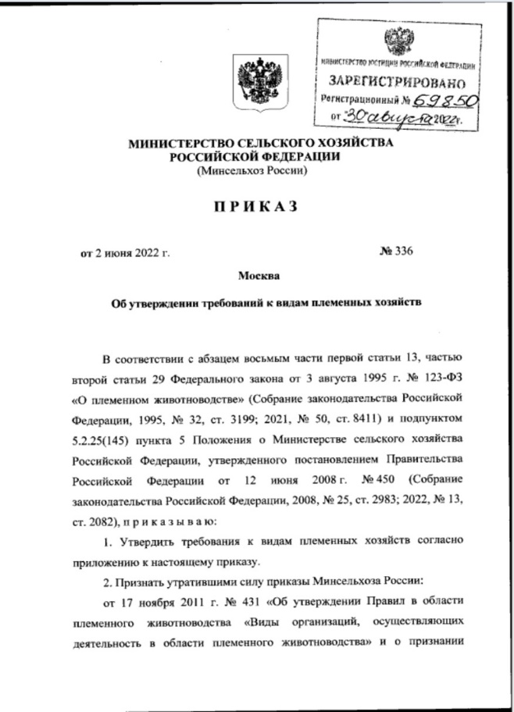
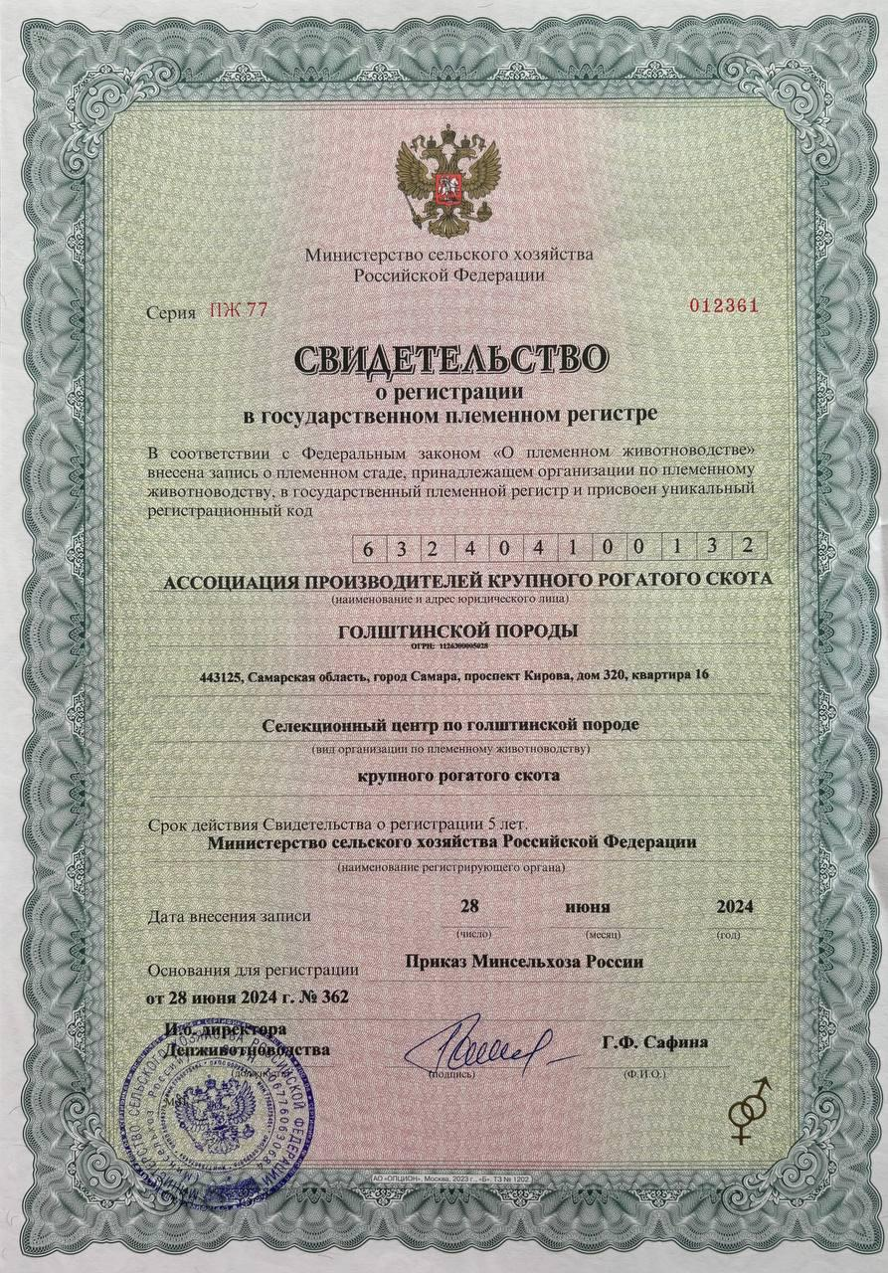
Полномочия СЦ в рамках Приказа №336 от 02.06.2022
К видам племенных хозяйств «племенной завод» и «племенной репродуктор» устанавливаются следующие требования:
реализация плана племенной работы, разработанного совместно с селекционным центром по соответствующей породе племенных животных
К селекционным центрам по породе:
наличие плана племенной работы по соответствующей породе на уровне
популяции
(вступил в силу с 1 марта 2023 года)
2012 – год создания Ассоциации;
2019 – регистрация в МСХ РФ
2024 – перерегистрация в МСХ РФ

Slide 9
Цели и задачи селекционного центра
разработка селекционного плана (программы) по породе, направленной на совершенствование породных качеств, повышение экономической эффективности производства животноводческой продукции
анализ селекционных показателей и дальнейшее совершенствование породы на популяционном уровне, а также с учётом региональных особенностей
унификация подходов к сбору данных и формирование достоверных баз данных первичного учета показателей молочной продуктивности, репродуктивной функции и здоровья животных
участие в разработке методов оценки животных и селекционных индексов
экспертиза племенной продукции на территории РФ
разработка предложений для организаций по искусственному осеменению, в том числе по заказным спариваниям
участие в научных исследованиях, направленных на совершенствования породных качеств
проведение регулярных координационных советов по голштинской породе, конференций, обучающих семинаров с племенными хозяйствами.
участие в выставках и популяризация породы
Взаимодействие с органами государственной власти (работа в рабочих группах и комиссиях, инициативные запросы, участие в процедурах получения «племенного статуса»)
обмен опытом

Slide 10
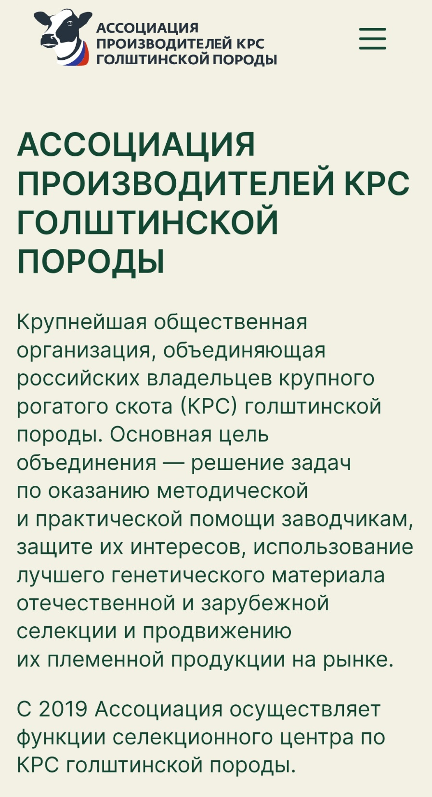
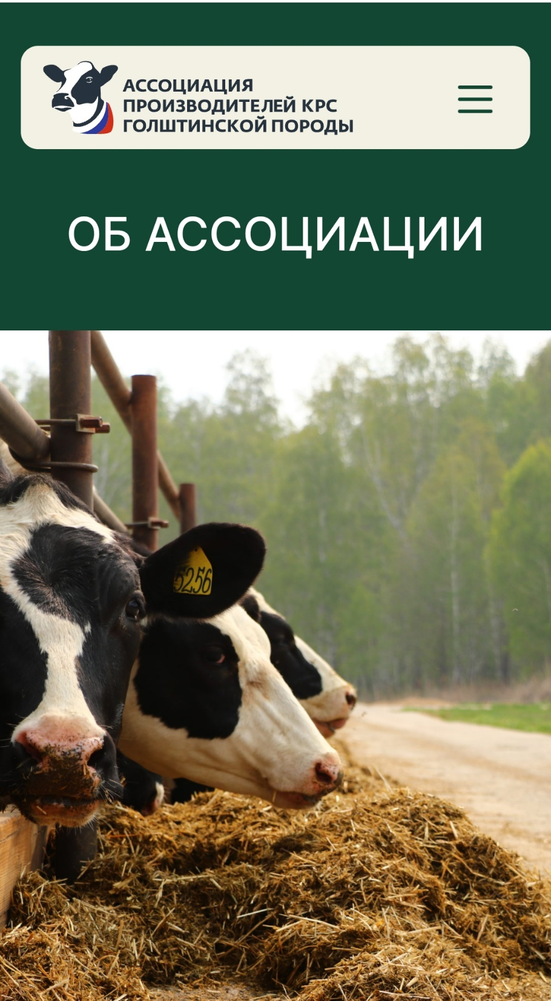
http://holstein-russia.ru – электронная площадка селекционного центра по голштинской породе
Вкладка на сайте «Селекционный центр»
- регламент подготовки и предоставления планов ПР, образцы документов

Slide 11
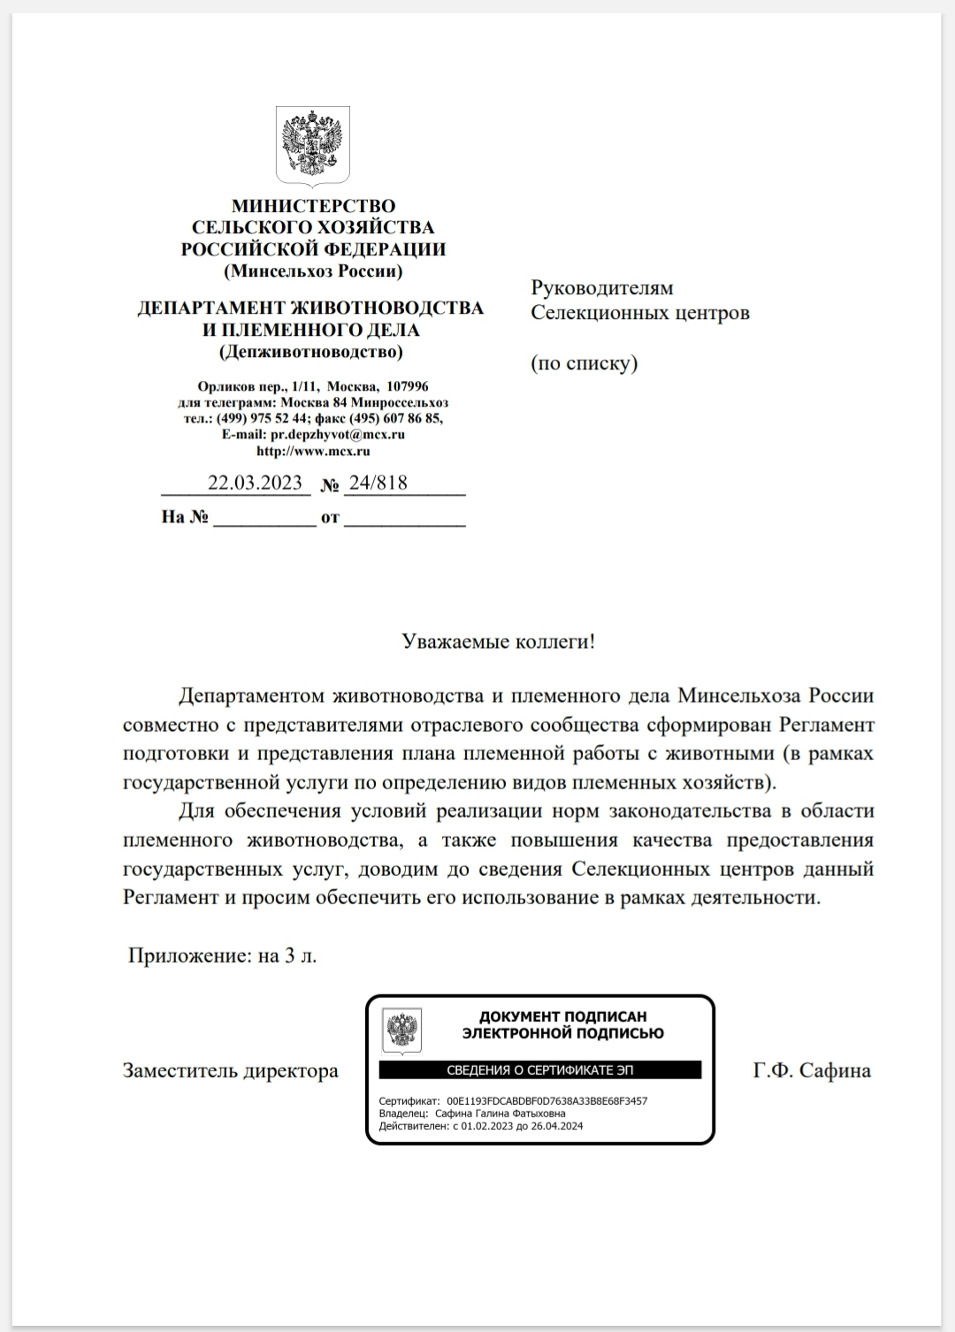
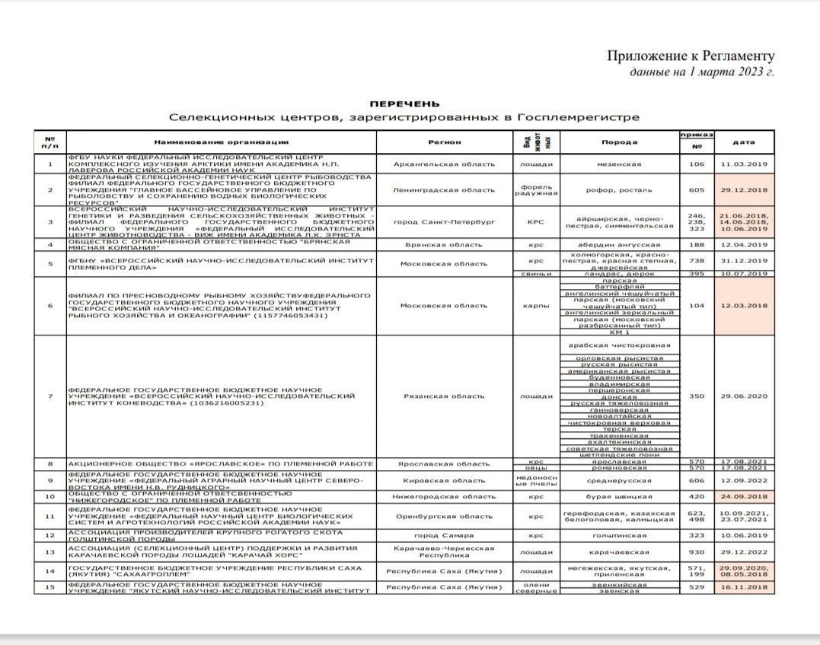

Slide 12
ТРЕБОВАНИЯ К ПЛЕМЕННЫМ ГОЛШТИНСКИМ ХОЗЯЙСТВАМ 1 Ведение достоверного учета племенных и продуктивных качеств племенного животного в целях его дальнейшего использования; 2. Осуществление оценки качества молока в лабораториях СККМ либо с автоматической передачей в системы информационного обеспечения в области племенного животноводства 3. Осуществление чистопородного разведения племенных животных в целях консолидации и типизации присущих породе признаков; 4. Получение ремонтного молодняка для комплектования собственных стад и реализации гражданам и юридическим лицам, осуществляющим деятельность в области племенного животноводства и сельскохозяйственное производство; 5. Осуществление оценки по качеству потомства и (или) собственной продуктивности живых племенных животных-производителей, находящихся в племенном хозяйстве; 6. Реализация плана племенной работы, разработанного совместно с селекционным центром по соответствующей породе племенных животных 7. Участие в совершенствовании и сохранении пород животных на популяционном уровне, а также генетическом мониторинге и экспертизе племенной продукции (материала); 8. Участие в выставках, выводках и аукционах племенных животных; 9.Определение достоверности происхождения животных в ЛМГЭ (ДНК-метод)- полная семья 10. Племенные заводы – заказные спаривания 11. Ветеринарное благополучие племенного хозяйства. Подготовка в ФГИАС ПР

Slide 14
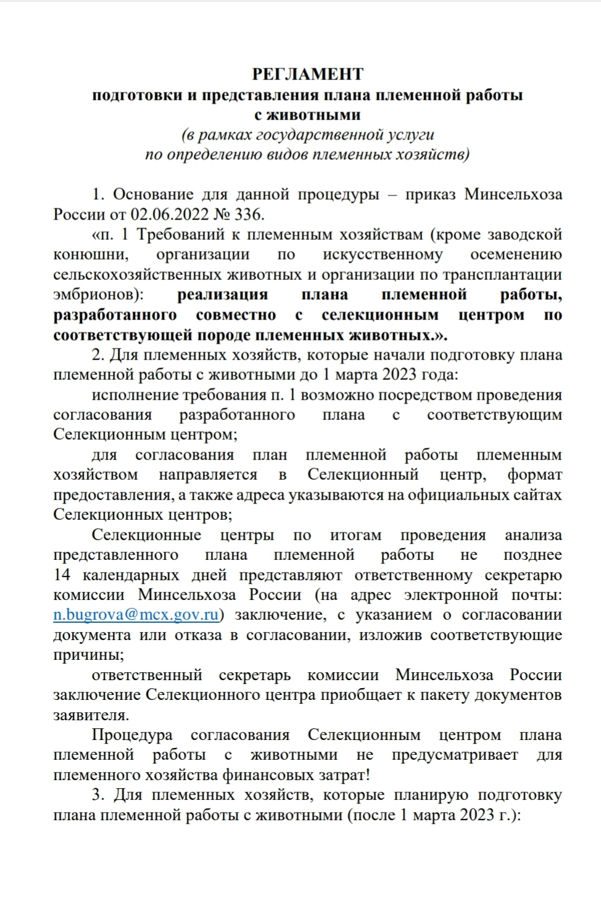
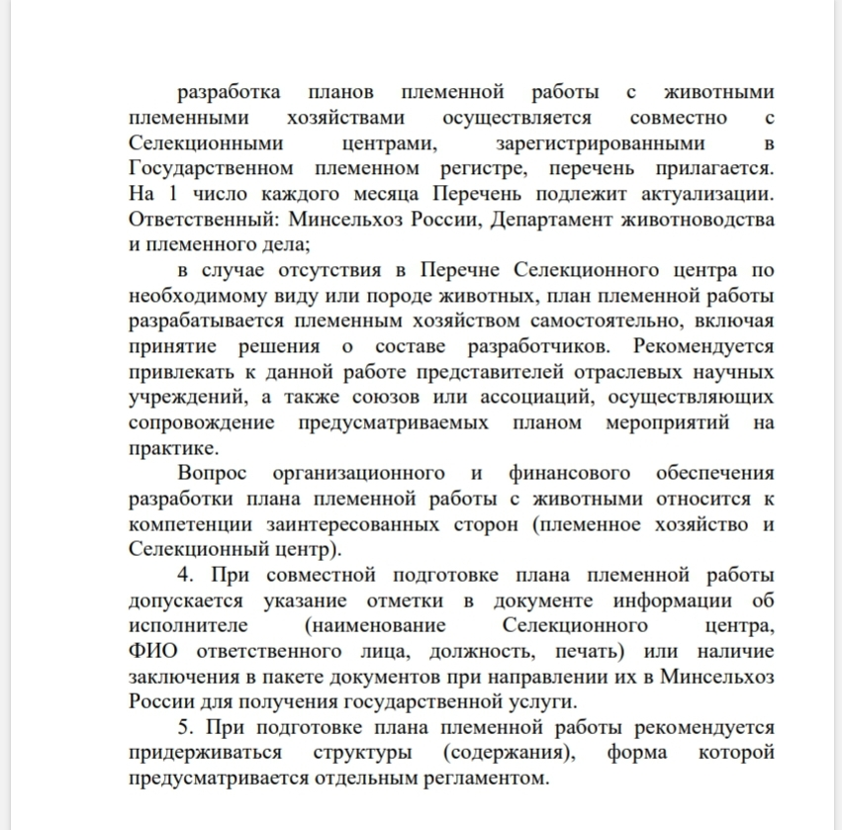

Slide 15
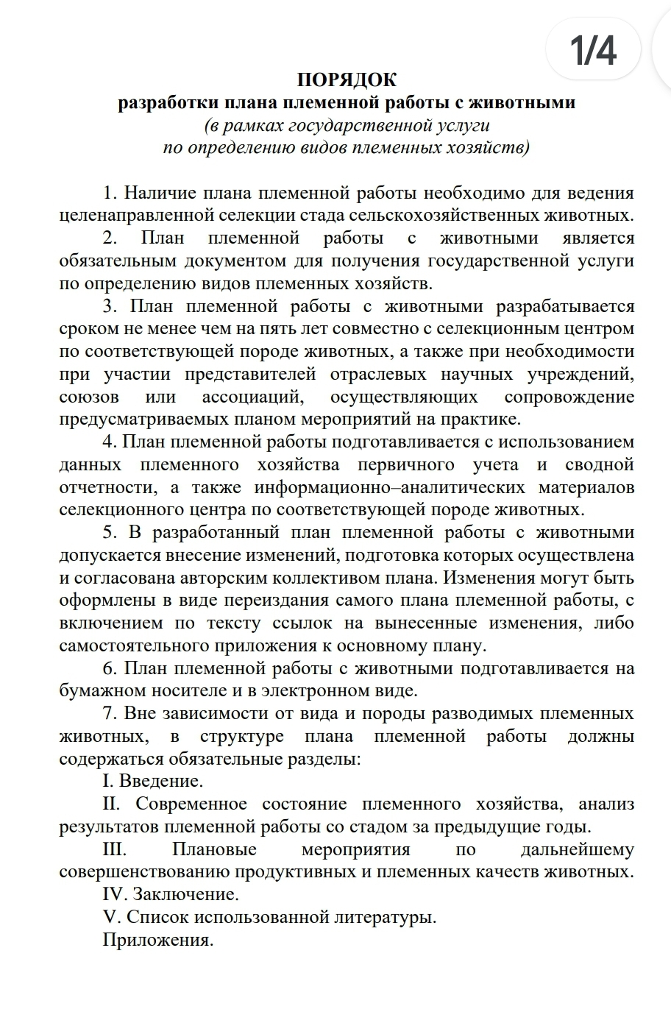
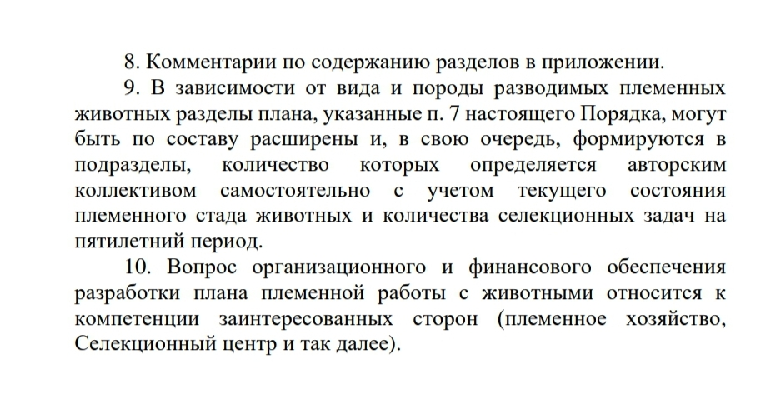

Slide 16
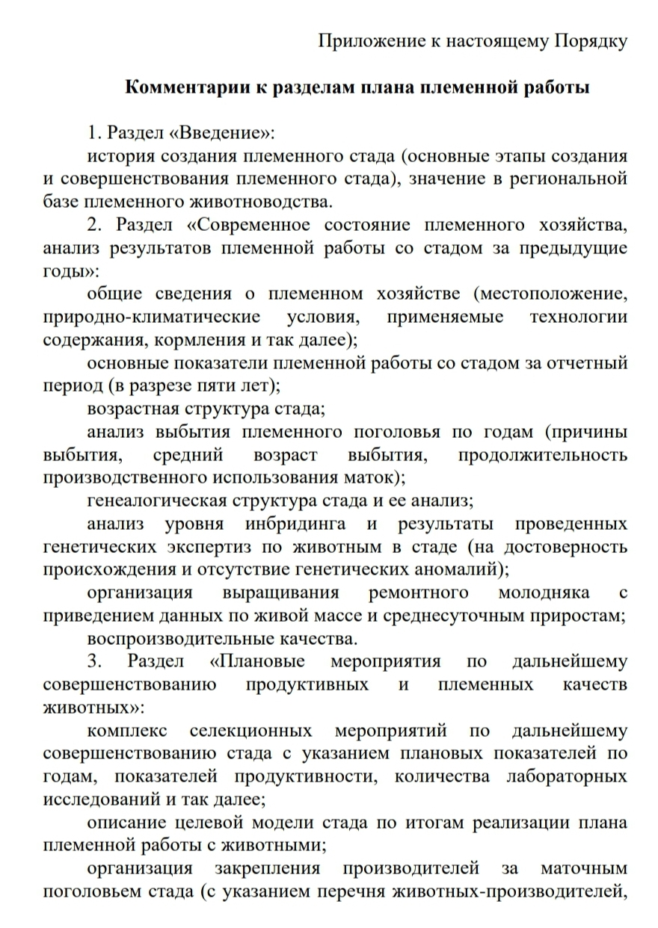
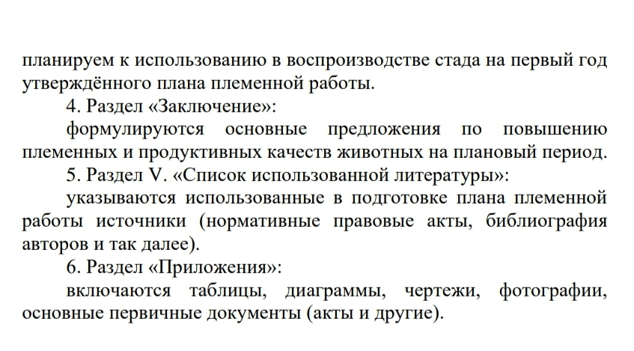

Slide 17
Работа в рамках 336 Приказа МСХ РФ:
совместно с Департаментом животноводства и племенного дела МСХ РФ разработана структура плана племенной работы (представлены предложения в докладе на практическом семинаре «Институт селекционных центров» на базе ВНИИПЛем 21 февраля 2023 г., Москва)
сформирован и утверждён Правлением Ассоциации экспертный совет при селекционном центре по доработке и внутреннему рецензированию планов племенной работы (независимые профильные эксперты, имеющие учёную степень докторов и кандидатов наук, опыт работы в племенном деле, племенных комиссиях и др.)
- разработаны формы заявлений, договоров с хозяйствами, экспертами, образцы титульных листов, формы заключений селекционного центра для Департамента животноводства и племенного дела МСХ РФ , формы заключений для хозяйств-заявителей.
- отработан регламент взаимодействия селекционного
центра с хозяйствами, разработчиками и экспертами
-сформирован список авторов, рекомендуемых хозяйствам в качестве
разработчиков Планов ПР от селекционного центра
- тестирование баз данных, проверка документов

Slide 18
http://holstein-russia.ru – электронная площадка селекционного центра по голштинской породе
info@holstein-russia.ru – электронный адрес для подачи документов
Вкладка на сайте Планы ПР
регламент подготовки и предоставления планов ПР
- порядок разработки планов ПР
документы для согласования
образцы титульного листа
ЗАЯВЛЕНИЕ

Slide 19
Регламент согласования
1. Предоставление Заявителем на согласование плана ПР с приложением документов (в электронном виде):
2. Проверка комплектности документов по чек-листу (соответствие плана ПР структуре)
3. Регистрация документов секретарём экспертной комиссии селекционного центра
4. Направление на рецензирование экспертам
5. Заключение договоров с хозяйствами, с разработчиками
6. Направление заключения и рекомендаций ПХ/разработчику
7. Формирование общего заключения для Департамента животноводства и племенного дела МСХ РФ/ отметка селекционного центра на титульном листе Плана ПР
Категории хозяйств-заявителей:
Кандидаты в племенные репродукторы
(товарные/вновь сформированные племенным скотом)
Племенные – (после породной инвентаризации,
плановая переаттестация,
переход на племенной завод)

Slide 20
Основные замечания в Планах ПР
Отсутствие данных в плане за 2022 год (на 01.01.2023 год)
Не выдержана структура планов, отсутствуют рекомендуемые разделы (нет характеристики, истории создания стада, анализа имбридинга, достоверности, заключения)
Несоответствие данных в плане ПР с карточкой хозяйства
Планирование на 6-7 лет, отсутствие анализа за предыдущие 5 лет
Использование старых нормативных документов (ссылки на 431 Приказ)
Планирование исследований быкопроизводящей группы в лабораториях, которые не включены в Госплемреестр РФ
Отсутствует анализ и статистическая обработка данных
Отсутствует закрепление быков в течении первого года выполнения Плана ПР
Разработка планов ПР без выездов в хозяйство, без учёта мнения специалистов хозяйства и работы сопровождающих компаний
Переписывание «старых» учебников
Использование предыдущего плана хозяйства, смена цифр без учета описания
Несоответствие технологии воспроизводства в племенном хозяйстве к изложенному в Плане
«Перегруз» Плана разделами кормления и текстом нормативно-правовых актов
Планирование определение достоверности происхождения животных иммуногенетическим методом (Достоверность происхождения животных голштинской породы
на весь период выполнения Плана предлагаается учитывать на основании
молекулярно-генетических исследований.

Slide 21
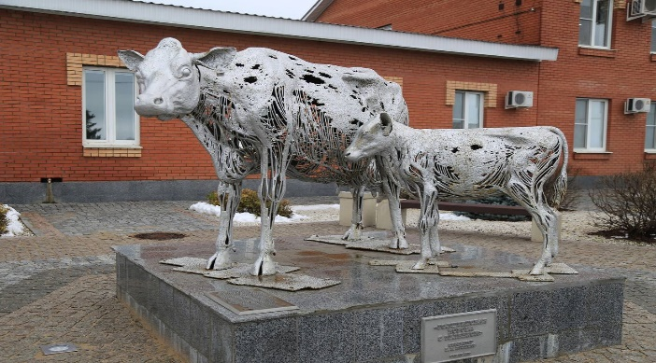
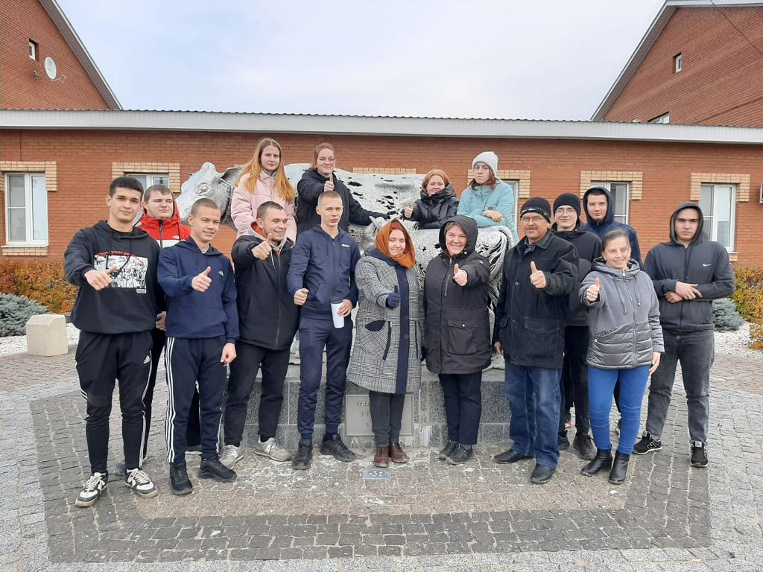
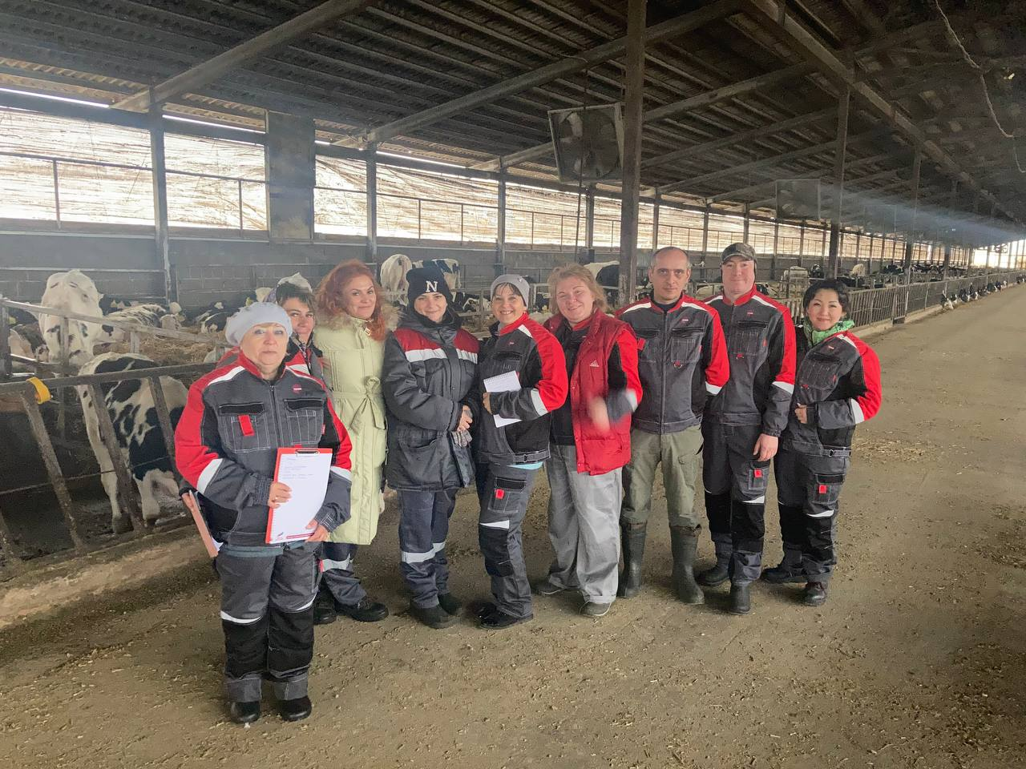
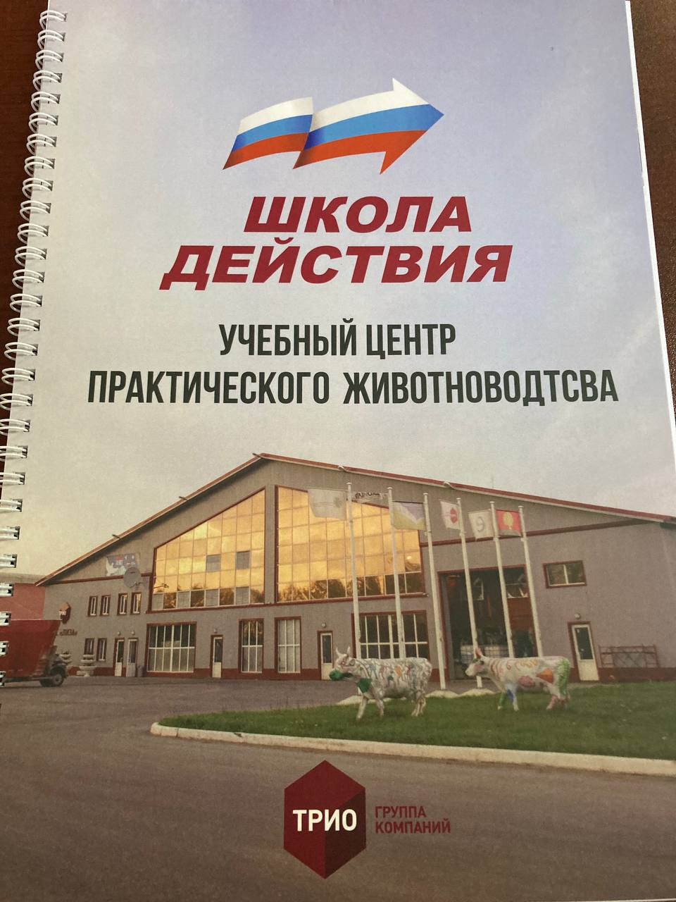
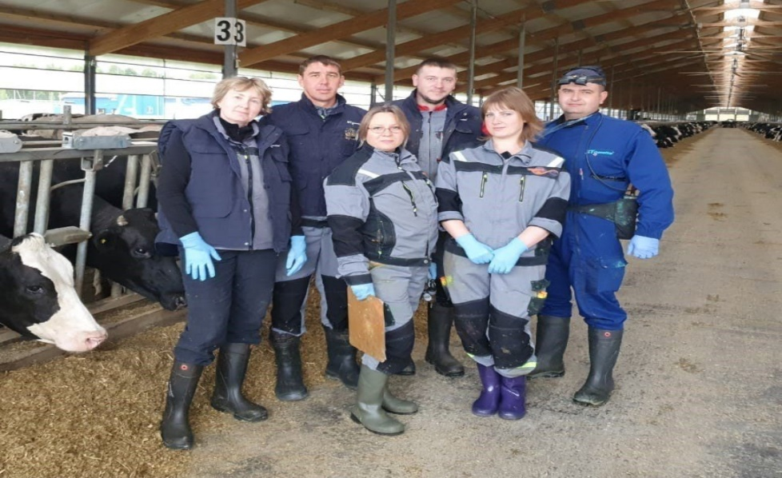
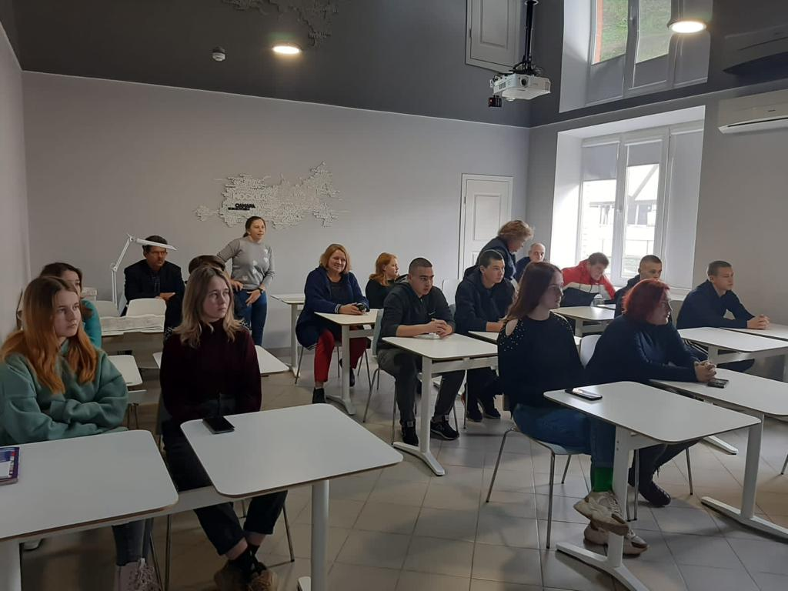
Подготовка и повышение кадров участниками селекционного центра
С 2010 года «Школа действий» в ТРИО Липецкая область (Проект на 14 230 гол.молодняка)
С 2015 года – Учебный центр Продовольственная программа, Татарстан
С 2016 года – уникальная образовательная платформа «ЗооВет», ЭкоНИВА
С 2016 – Учебный центр «Ольгинский ОП Новокуровское» Самарская область
С 2019 года «Школа воспроизводства и генетики», Тюменские молочные фермы

Slide 22
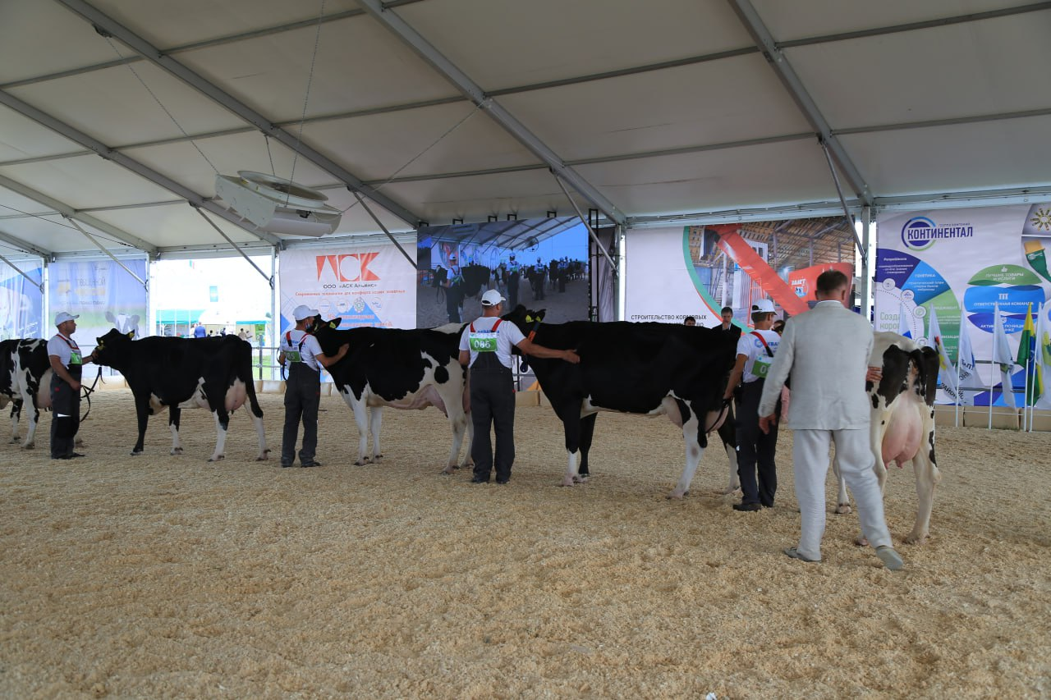
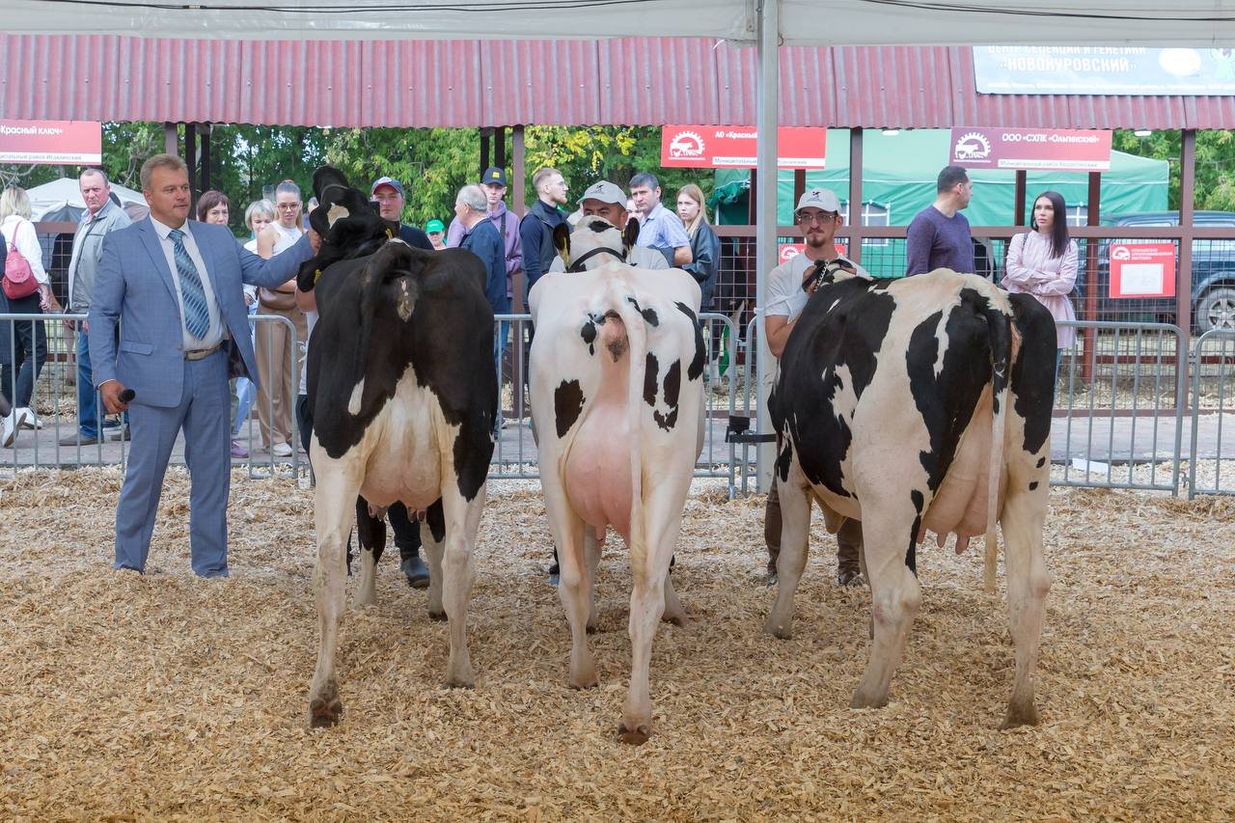
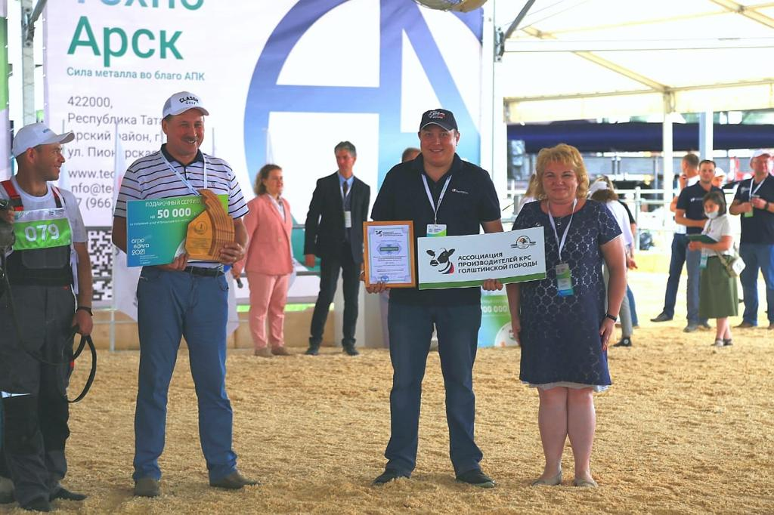
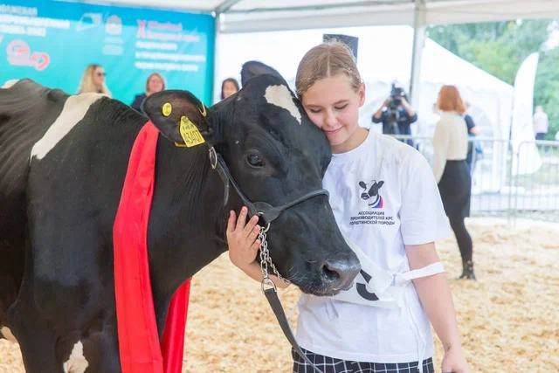
Участие селекционного центра в конкурсных показах животных, Практических Семинарах, круглых столАХ
В 2023-2024 году:
Практические семинары – Москва, Екатеринбург, Казань, Самара
Выводки животных – Казань, Самара
В период с 2018 года по 2019 год в «Школе бонитёров» обучено
62 человека

Slide 23
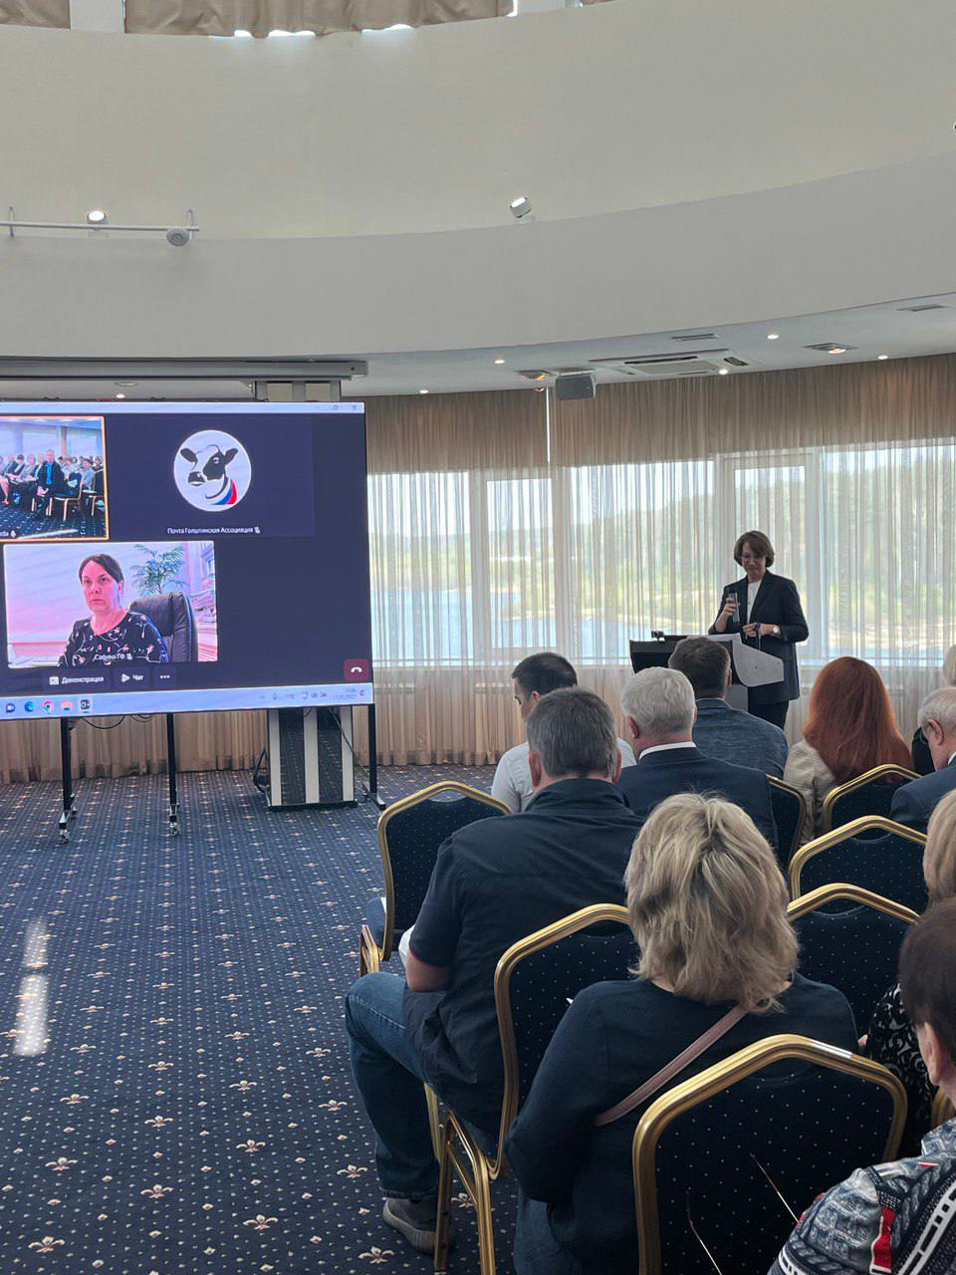
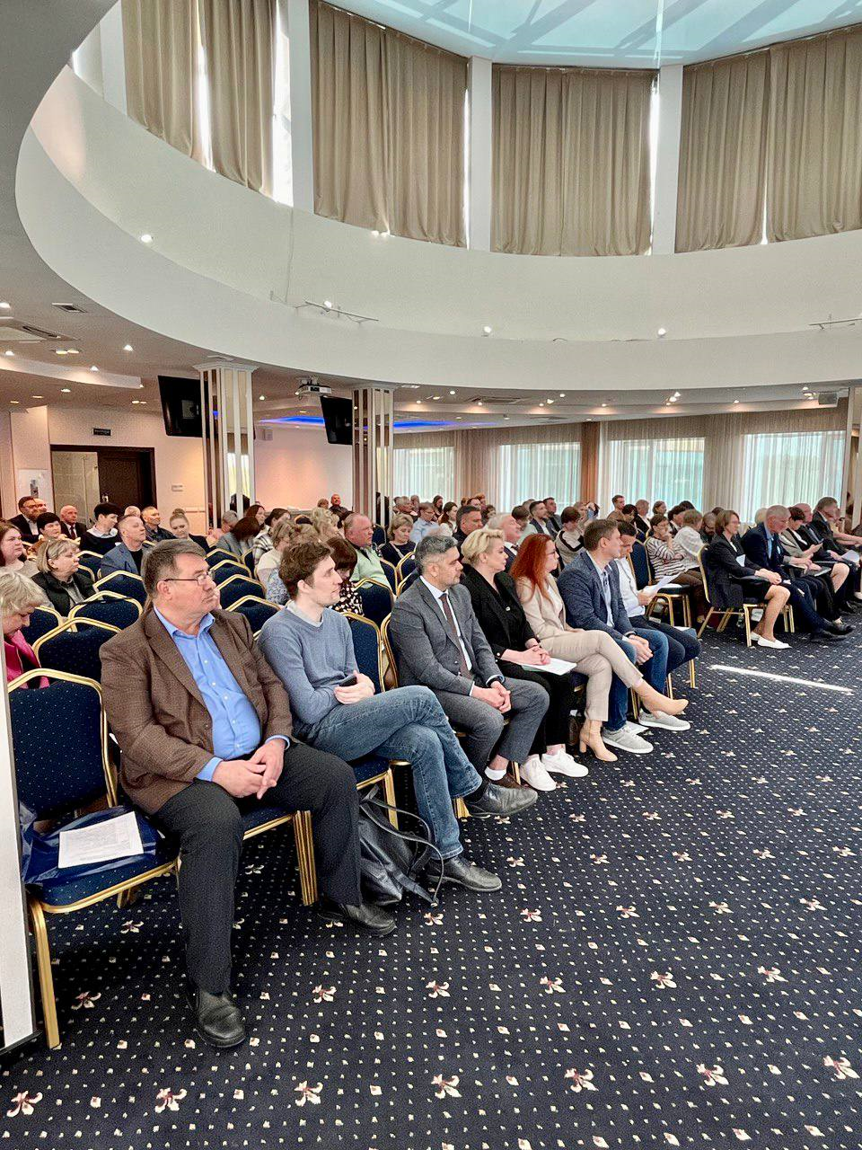
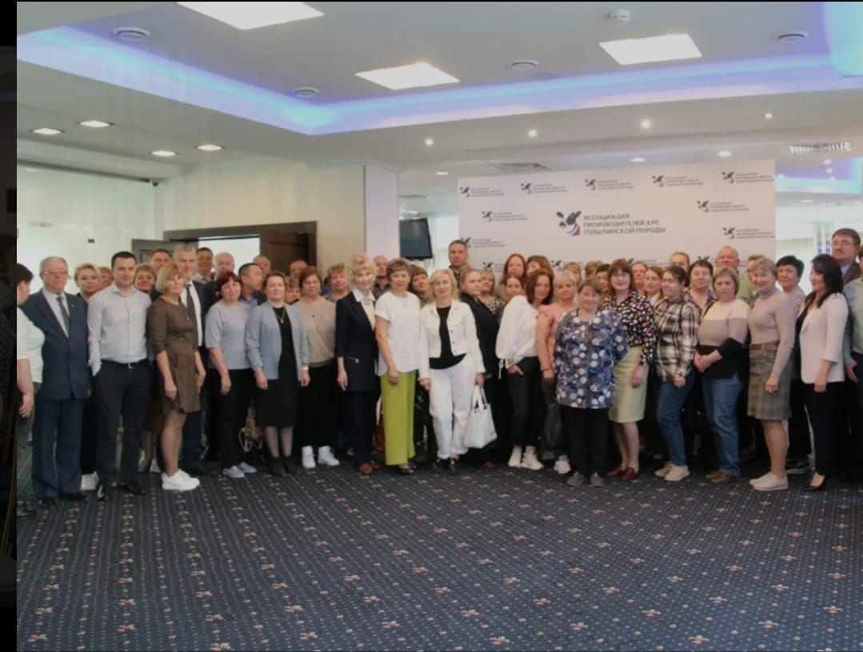
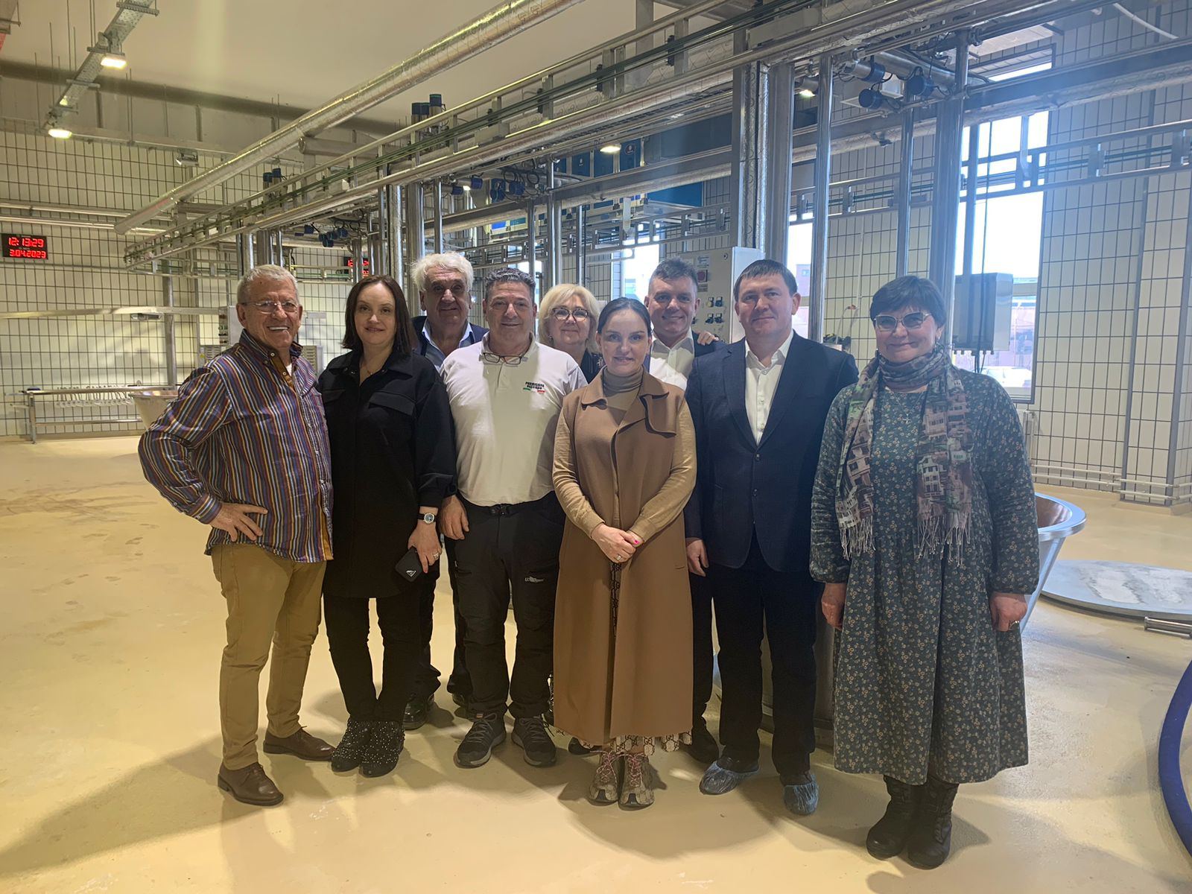

Slide 24
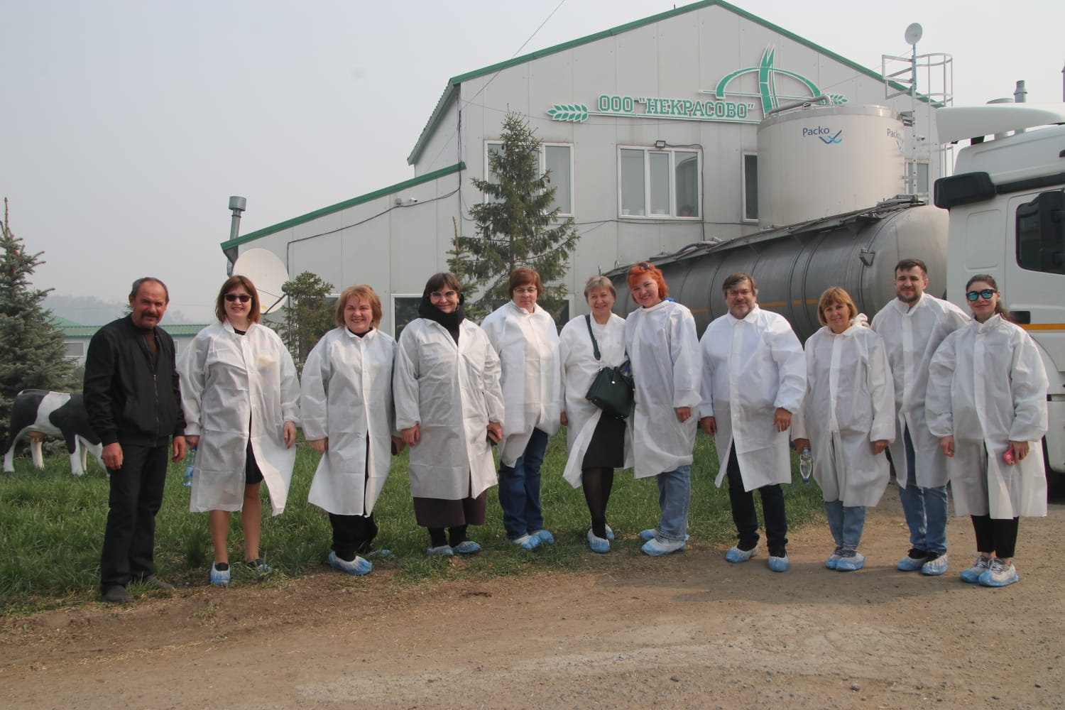
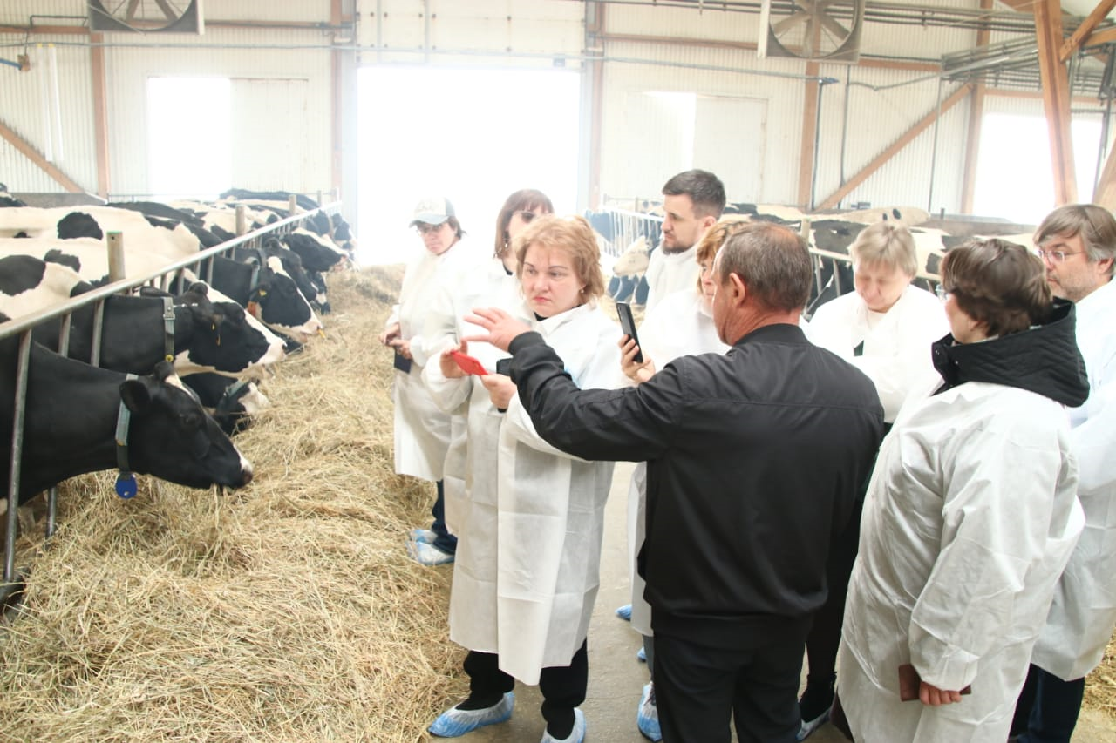
Екатеринбург-2023

Slide 25
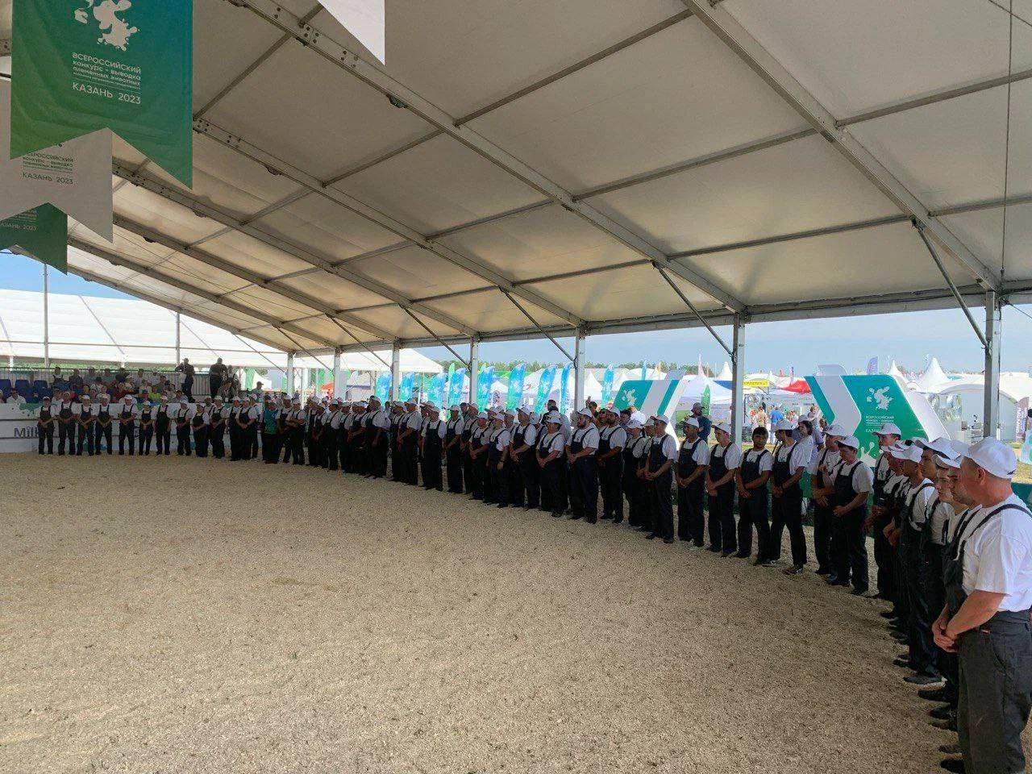
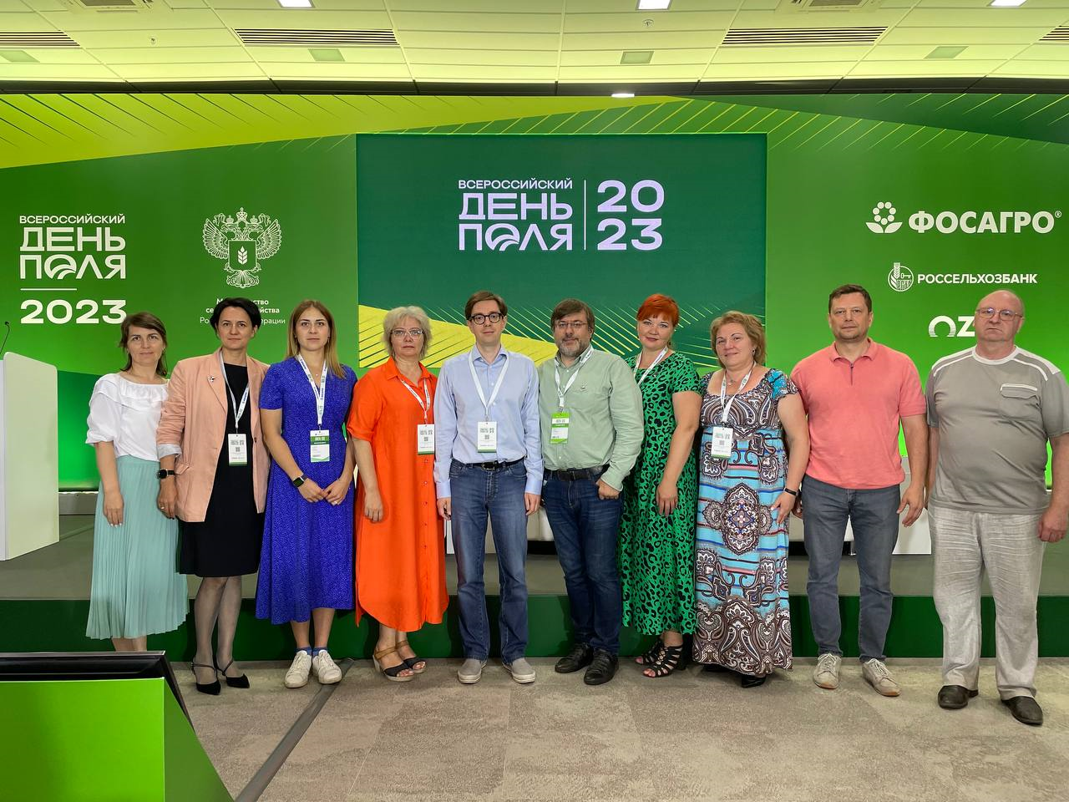
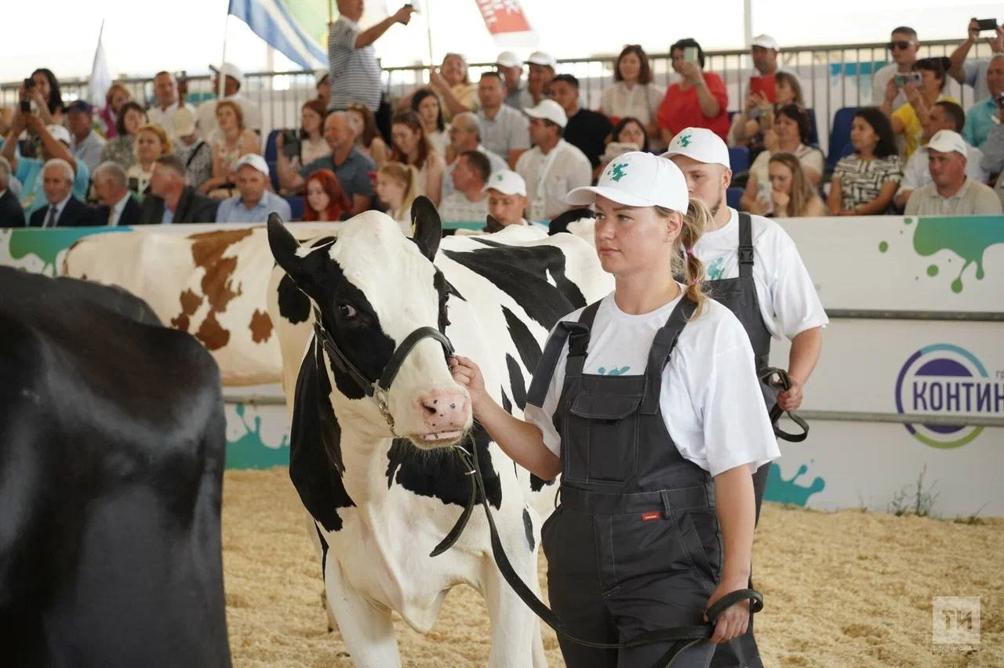
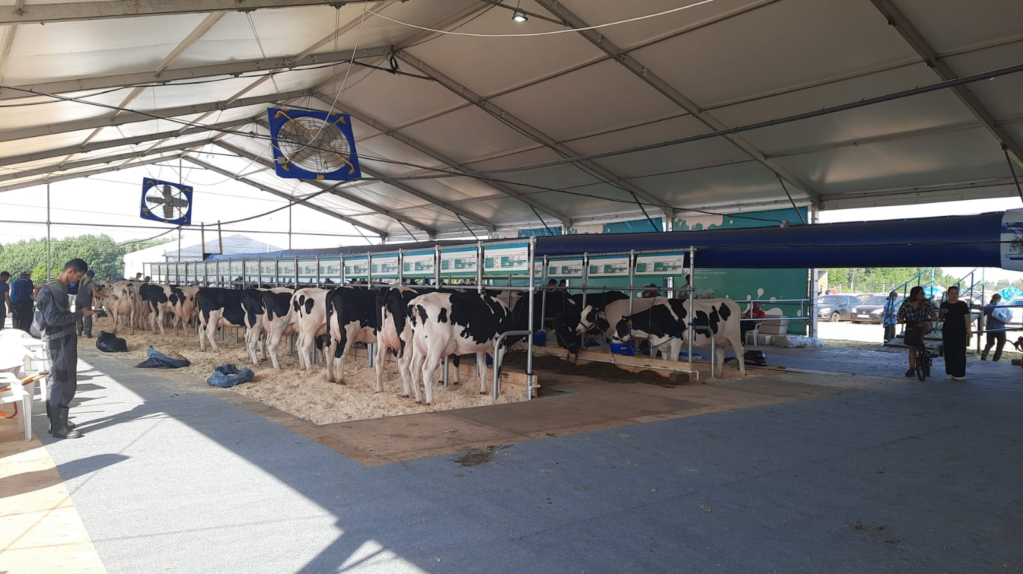
Казань, в рамках Российского дня поля-2023

Slide 26
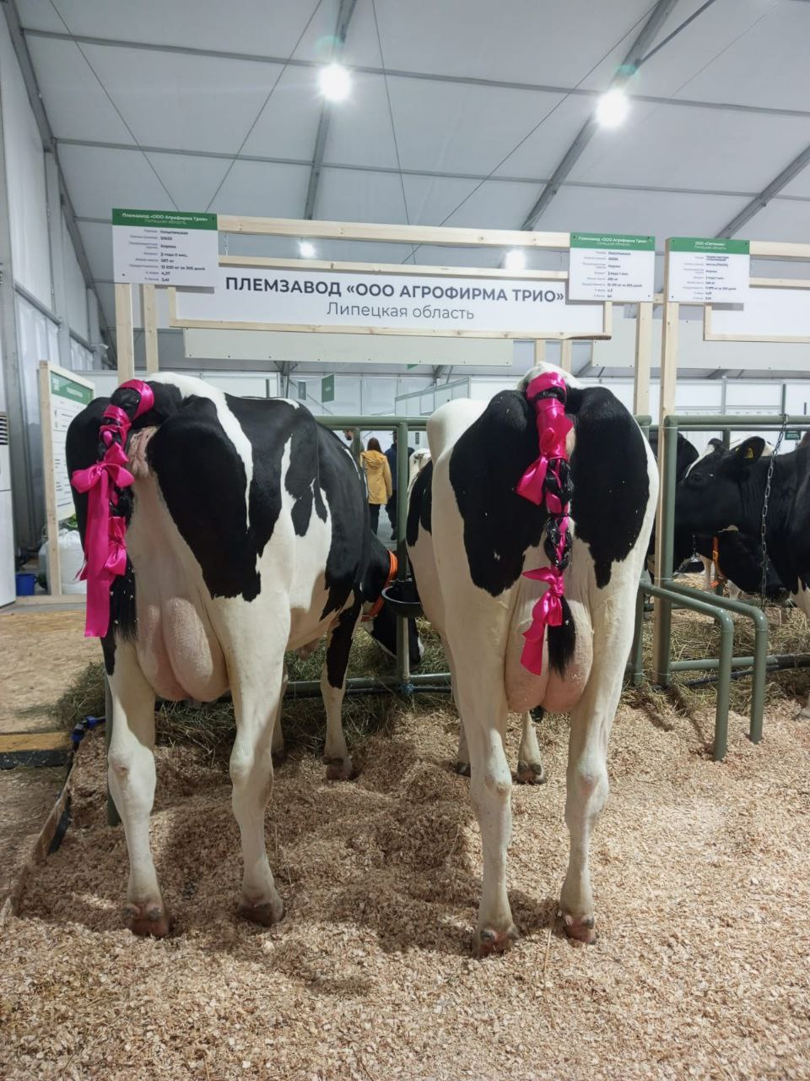
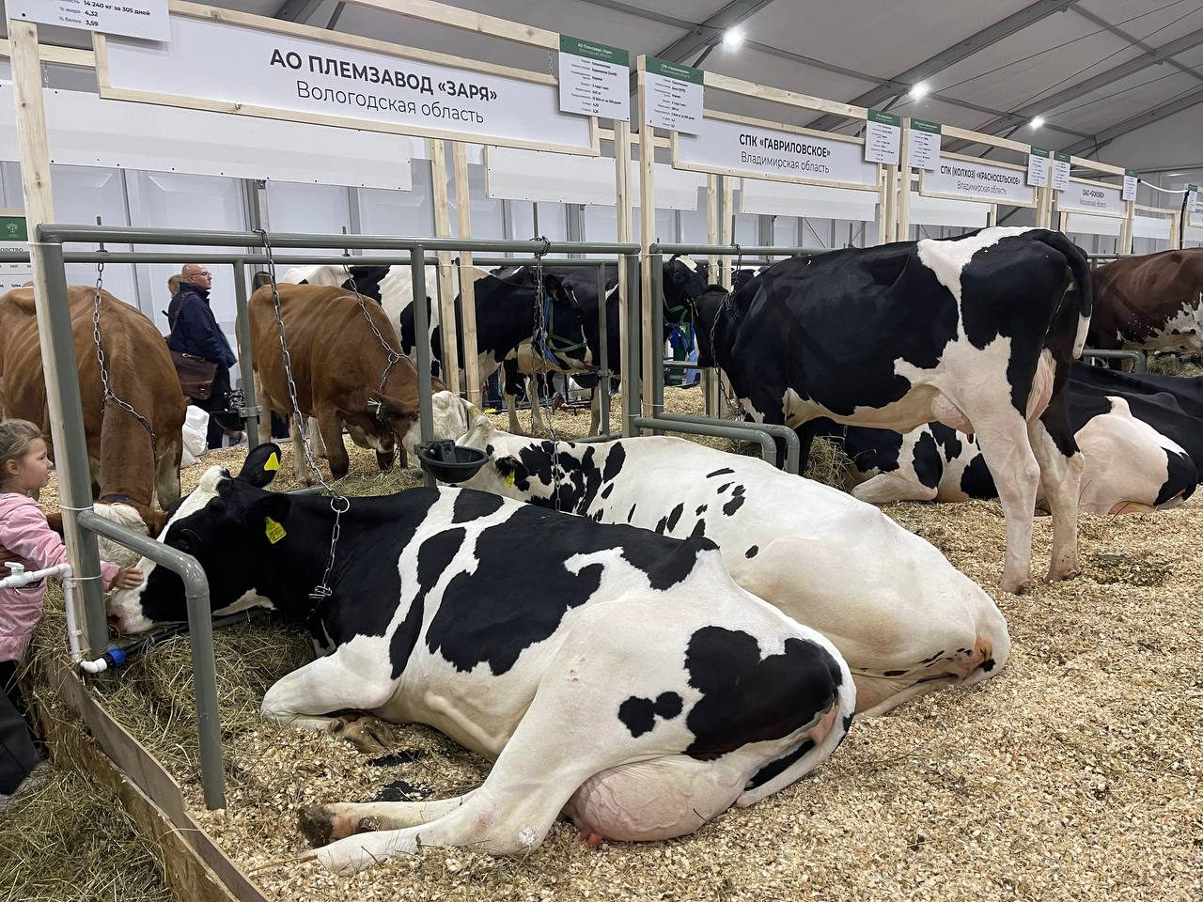
Участие членов Ассоциации в выставке «Золотая осень-2023,2024»

Slide 27
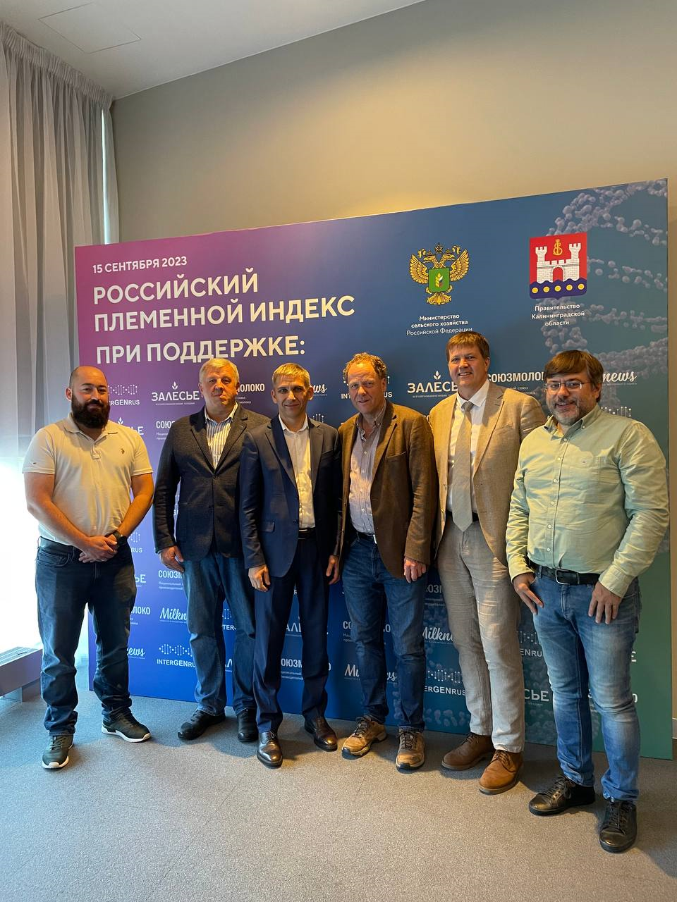
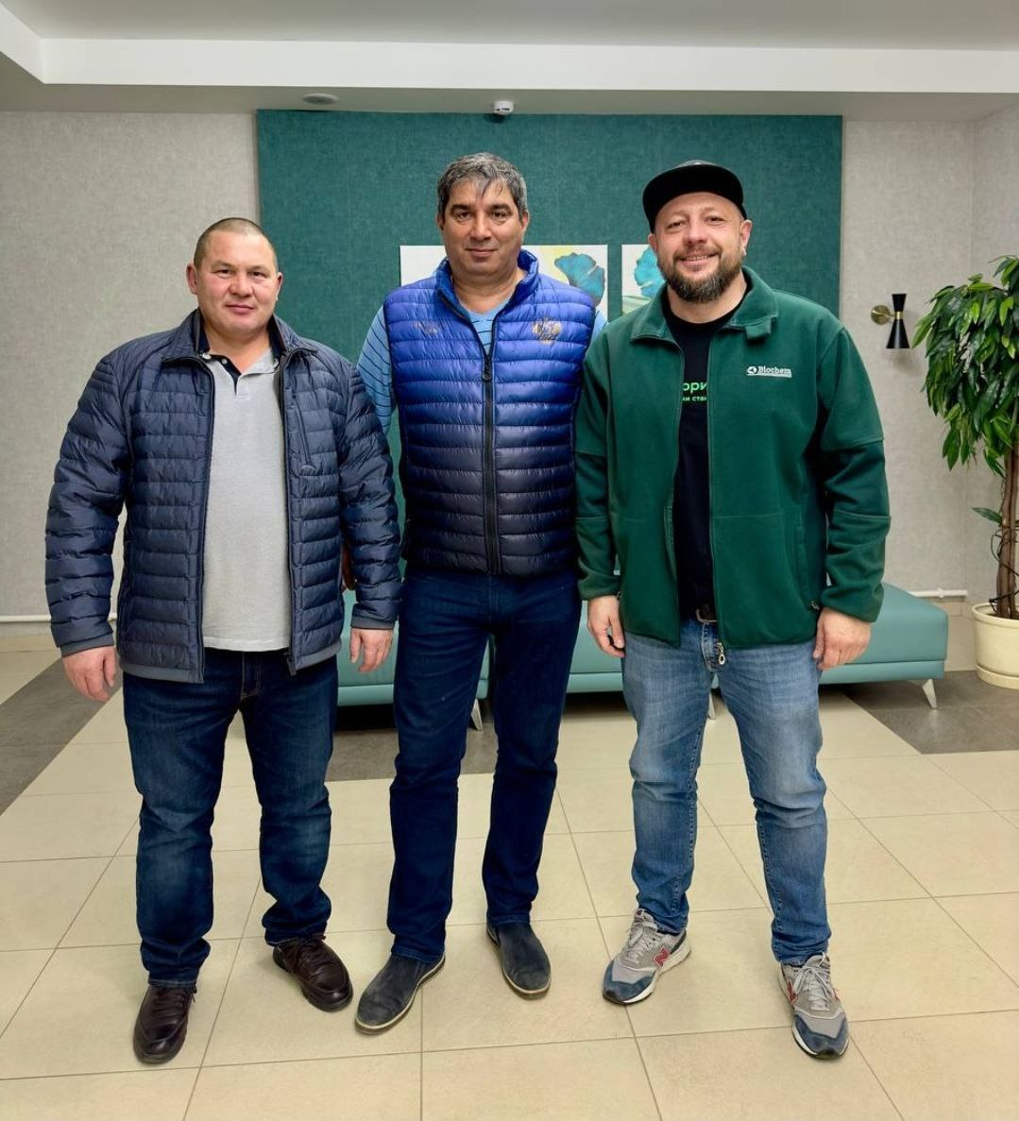
Калининград-2023
ЧЛЕНЫ Ассоциации
(ЭКО-НИВА,
ЗЕЛЁНАЯ ДОЛИНА,
ТЮМЕНСКИЕ МОЛОЧНЫЕ ФЕРМЫ, ПРОДПРОГРАММА)

Slide 28
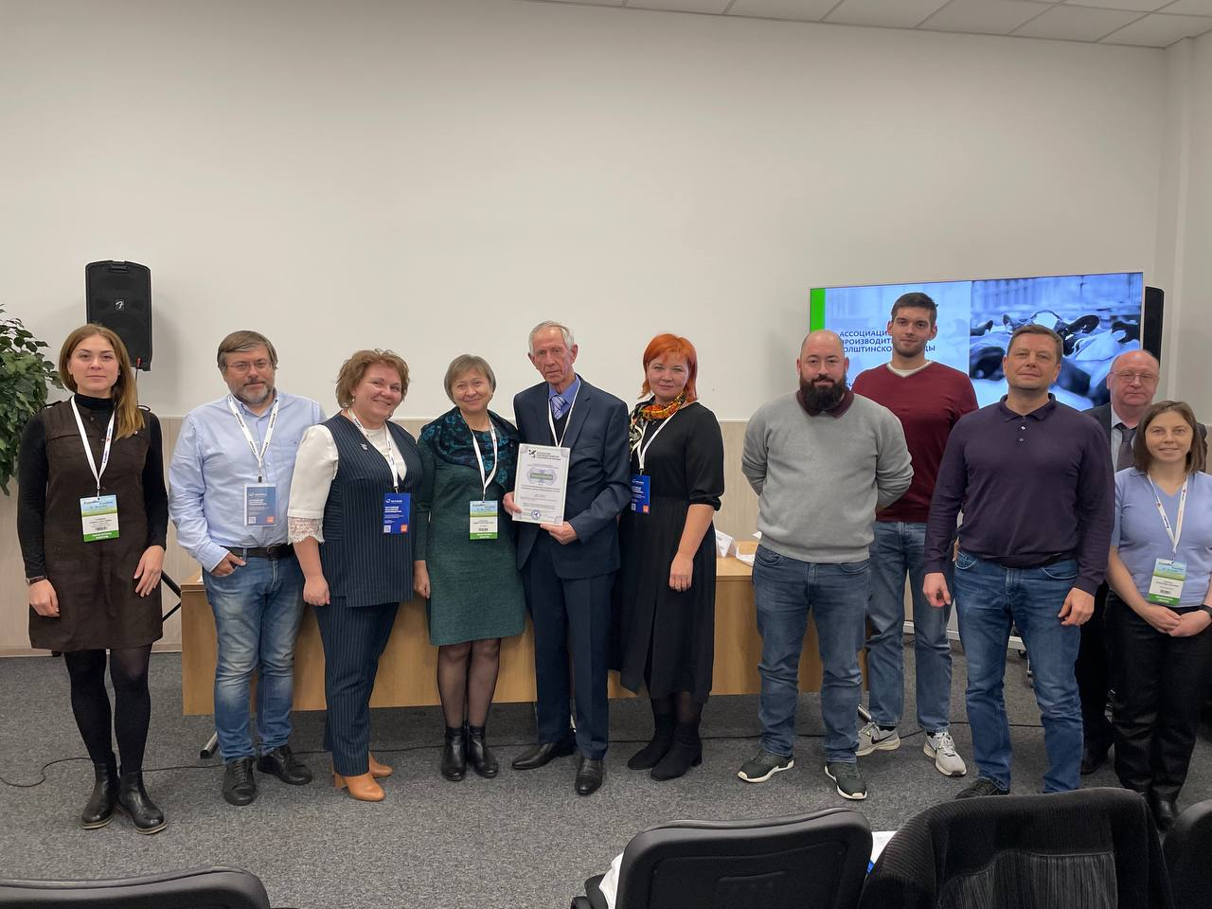
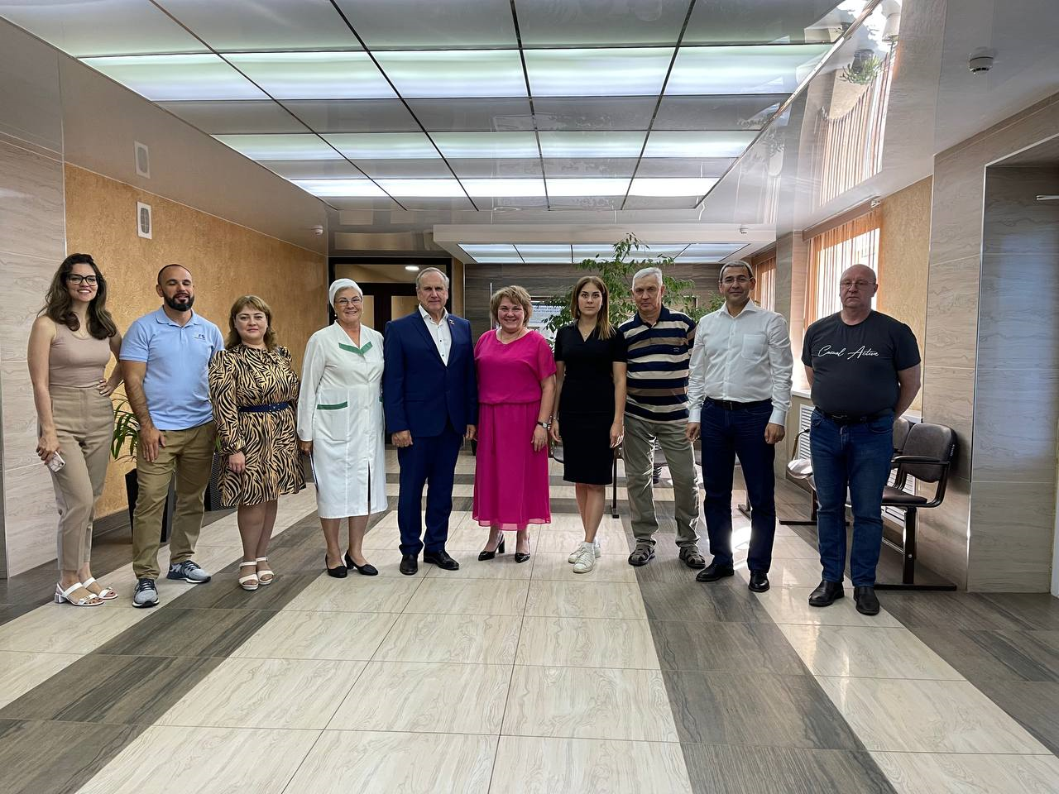
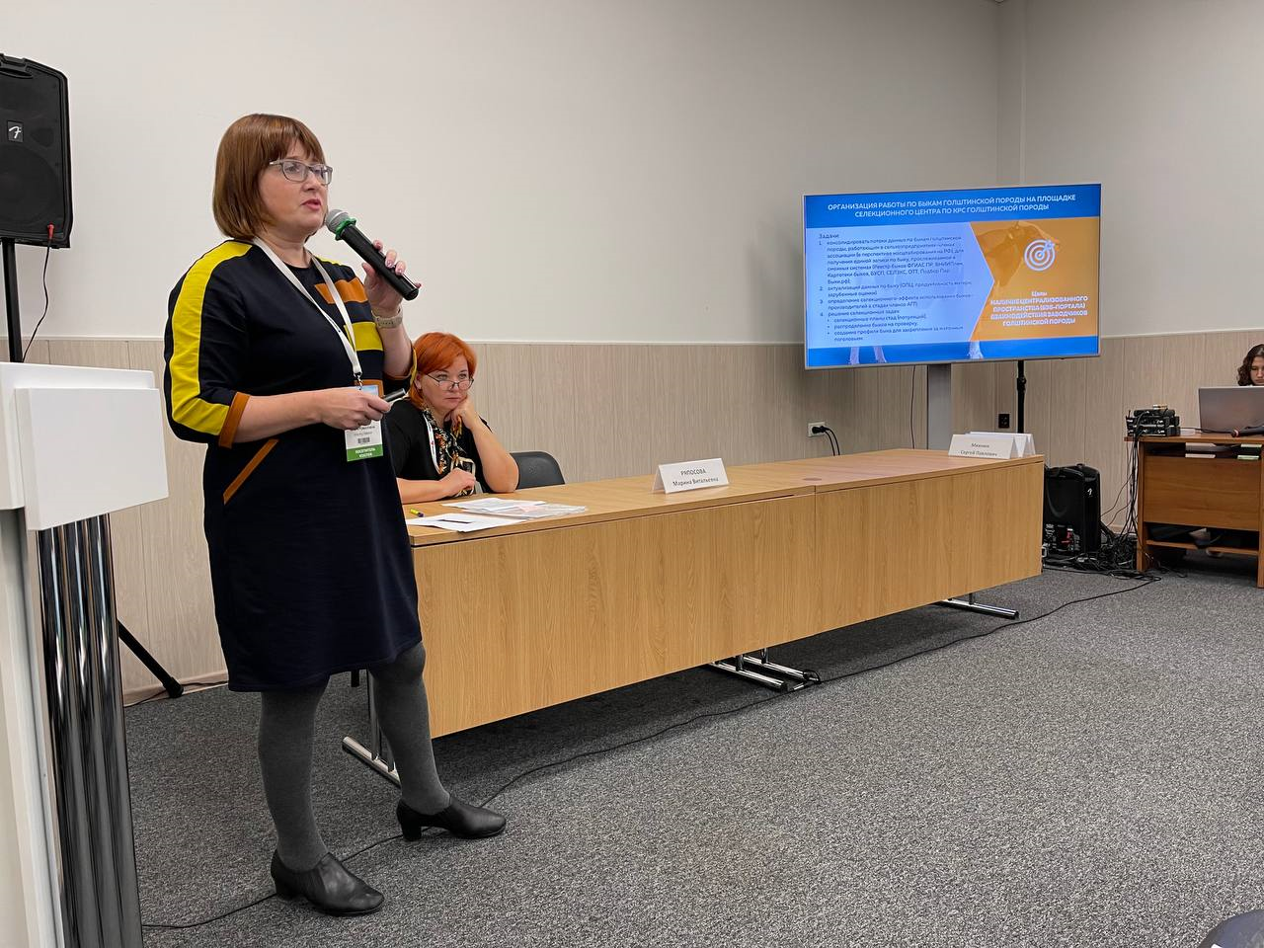
Москва-2023
Крокус-Экспо-Веткорм-2023
Самара-2023

Slide 29
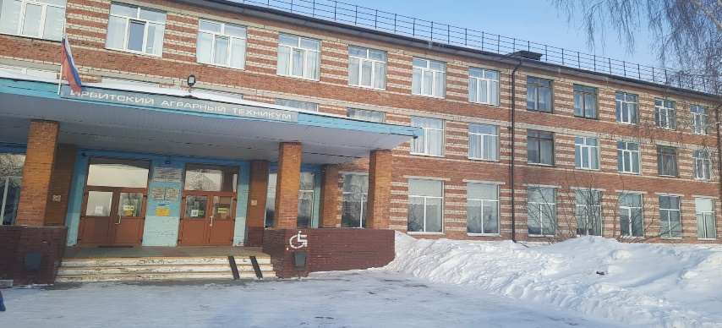
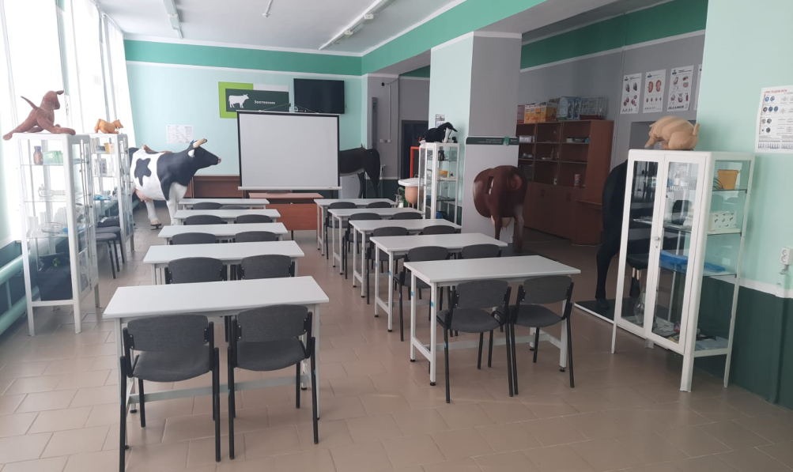
Подготовка и повышение кадров
С 2010 года «Школа действий» в ТРИО Липецкая область (Проект на 14 230 гол.молодняка)
С 2015 года – Учебный центр Продовольственная программа, Татарстан
С 2016 года – уникальная образовательная платформа «ЗооВет», ЭкоНИВА
С 2016 – Учебный центр «Ольгинский ОП Новокуровское» Самарская область
С 2019 года «Школа воспроизводства и генетики», Тюменские молочные фермы
С 2023г.-Ирбитский аграрный техникум
«Уральская школа подготовки операторов
искусственного осеменения»

Slide 30
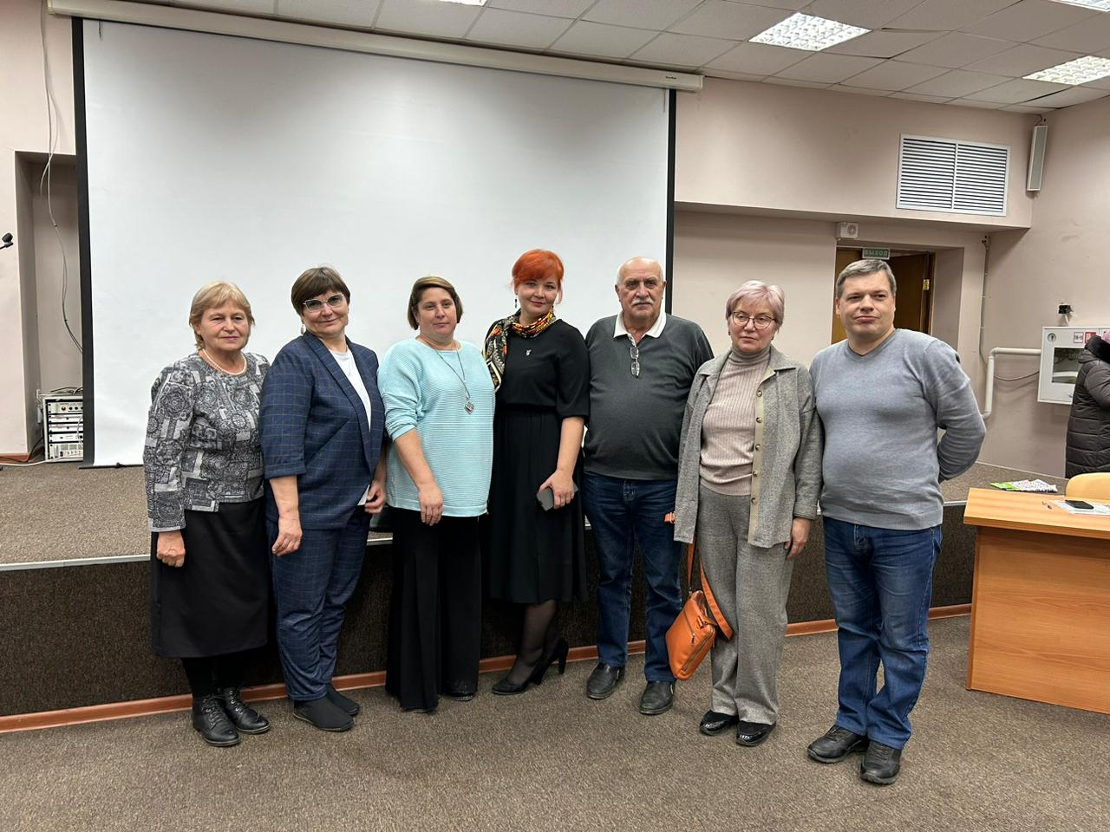
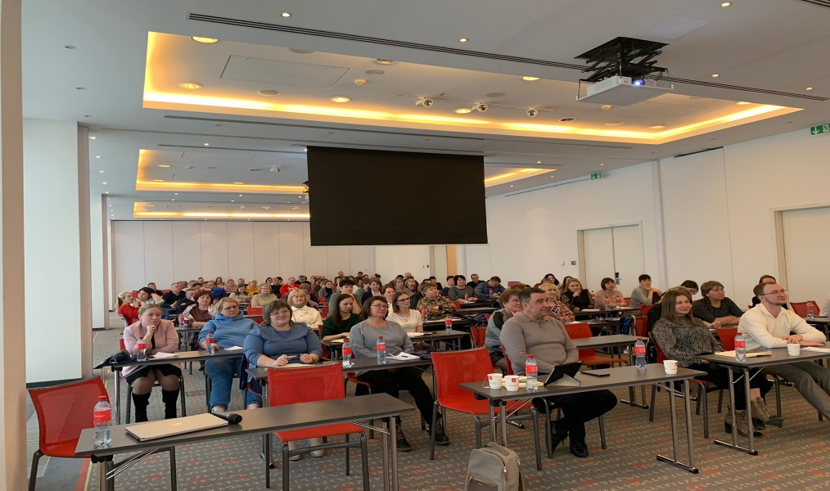
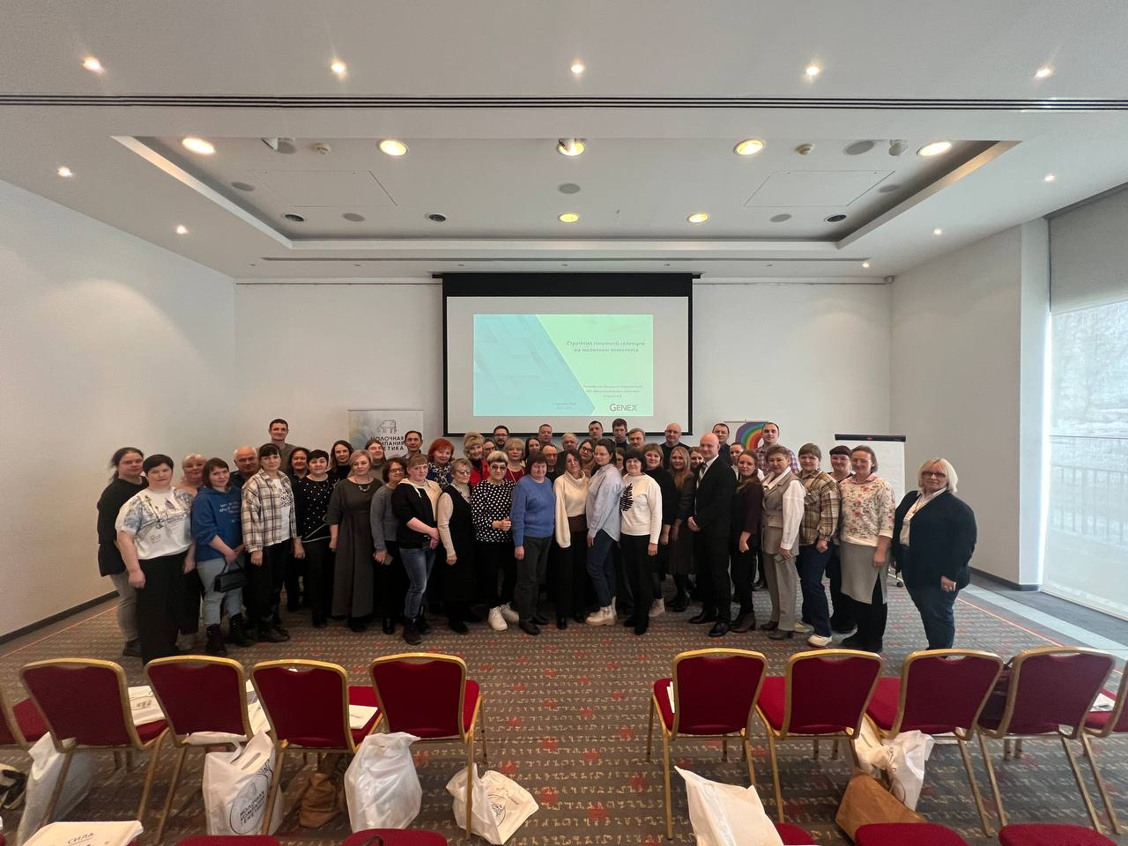
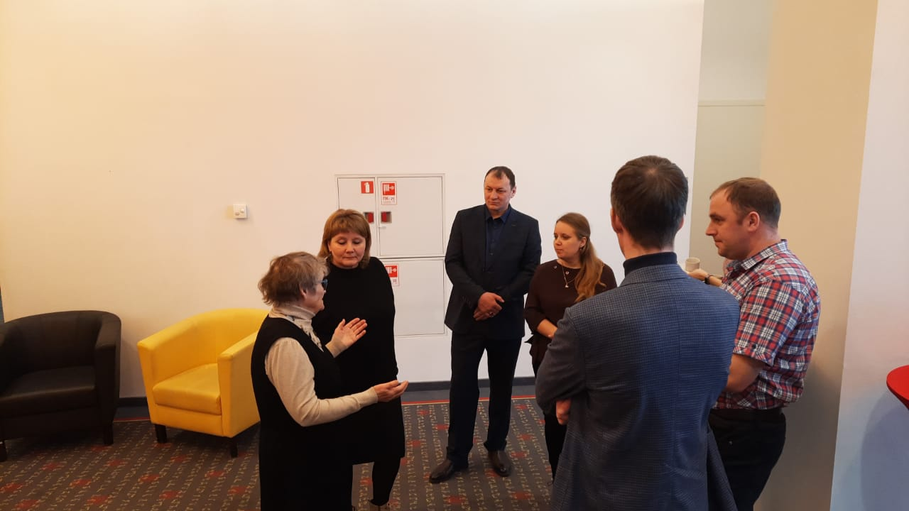
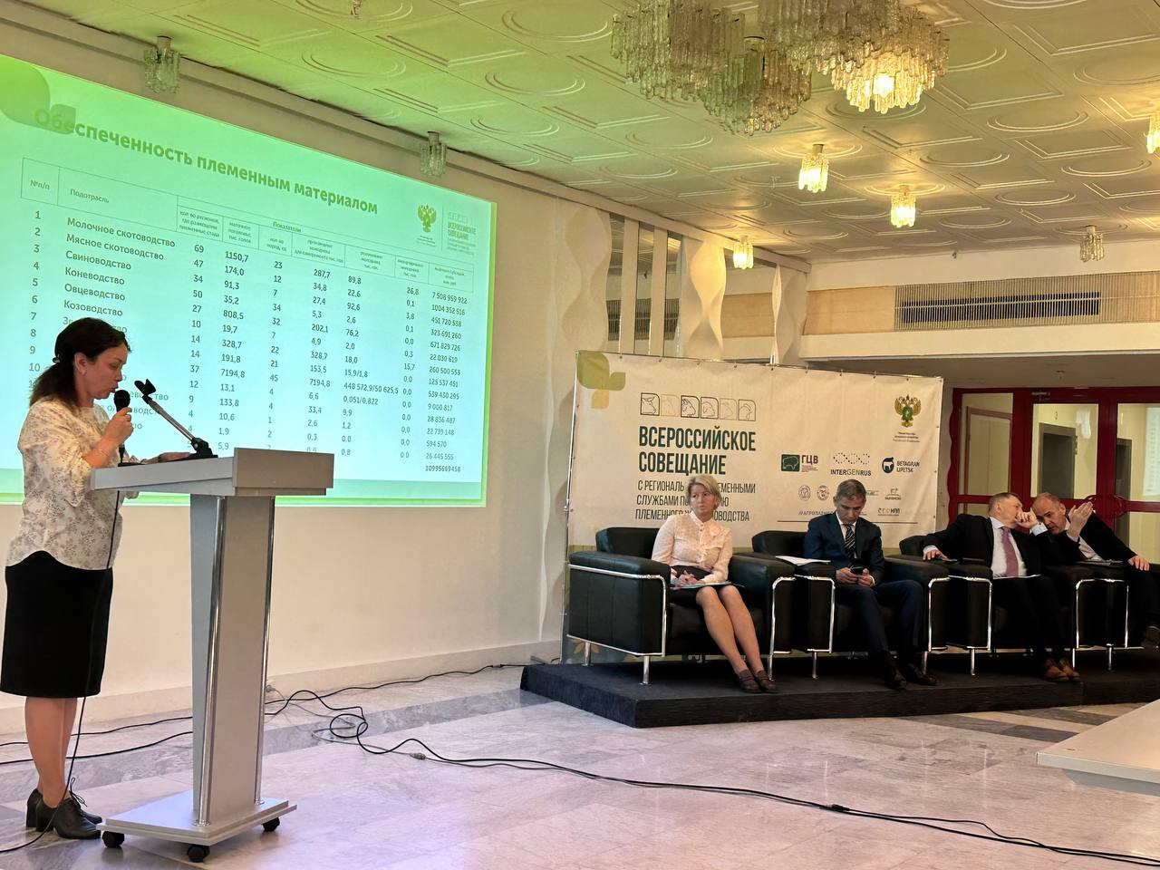
Участие Ассоциации в областных, региональных и всероссийских совещаниях и семинарах

Slide 31
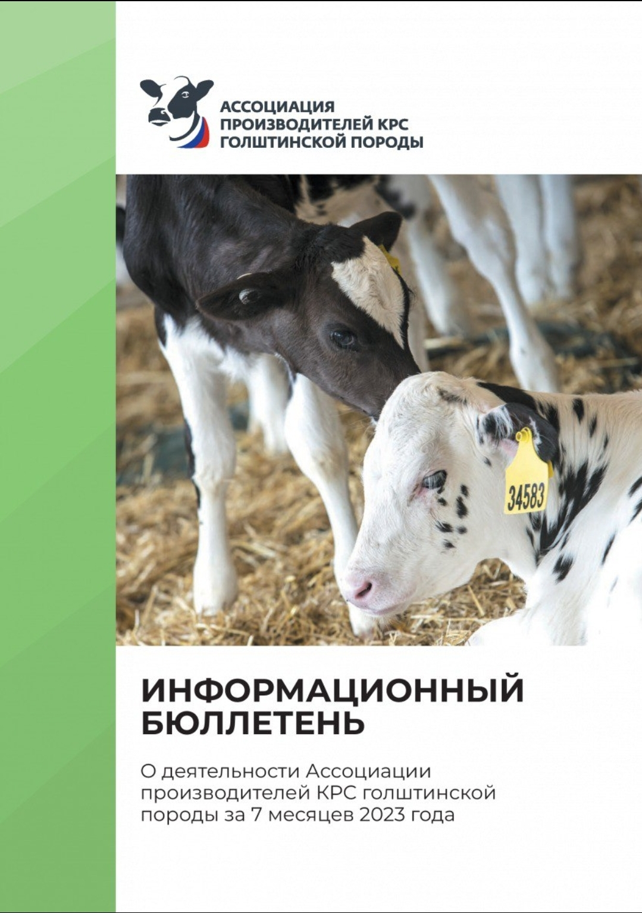
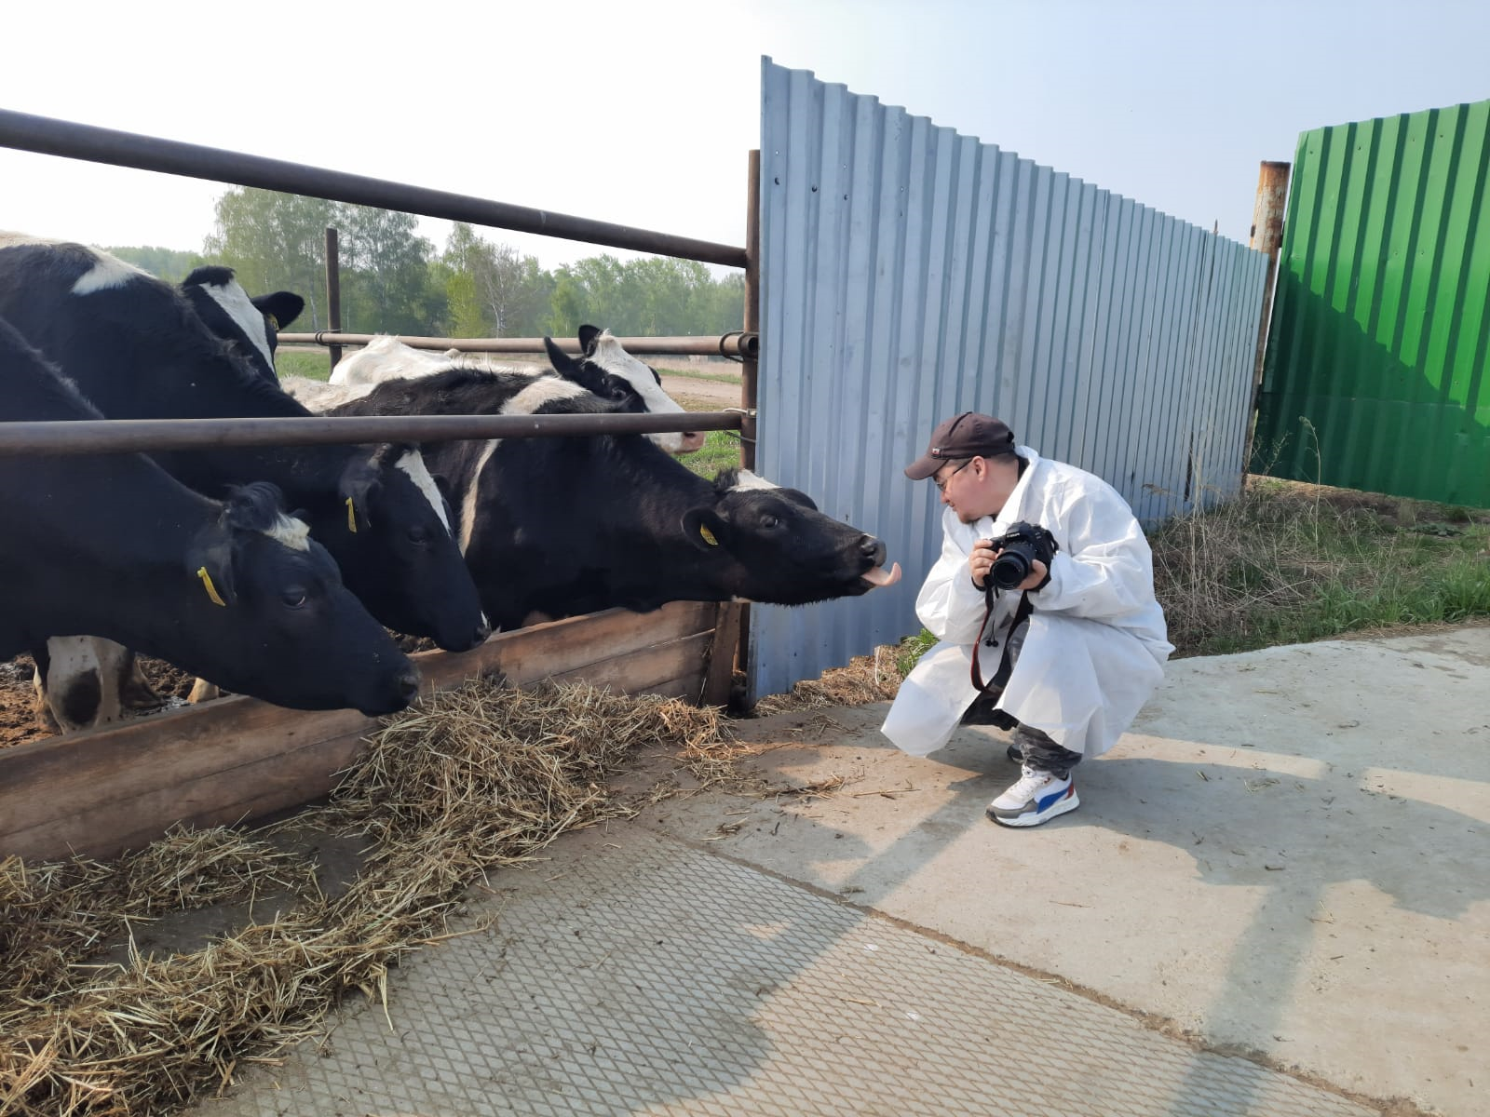
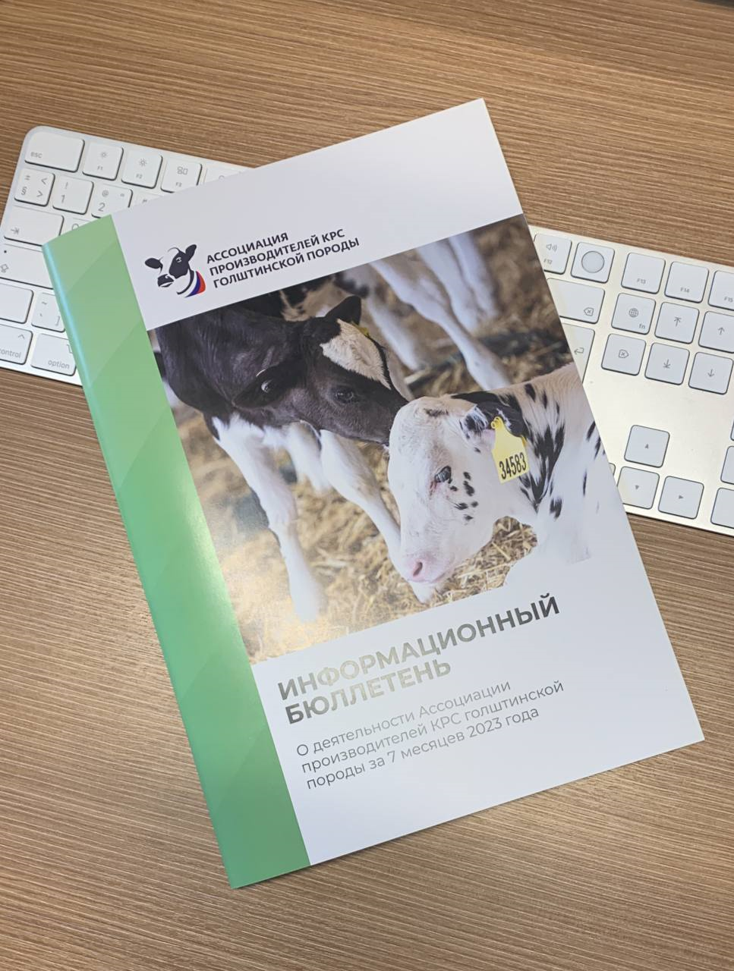
Чат в Телеграмм-канале «Голштины в России» Членов Ассоциации

Slide 32
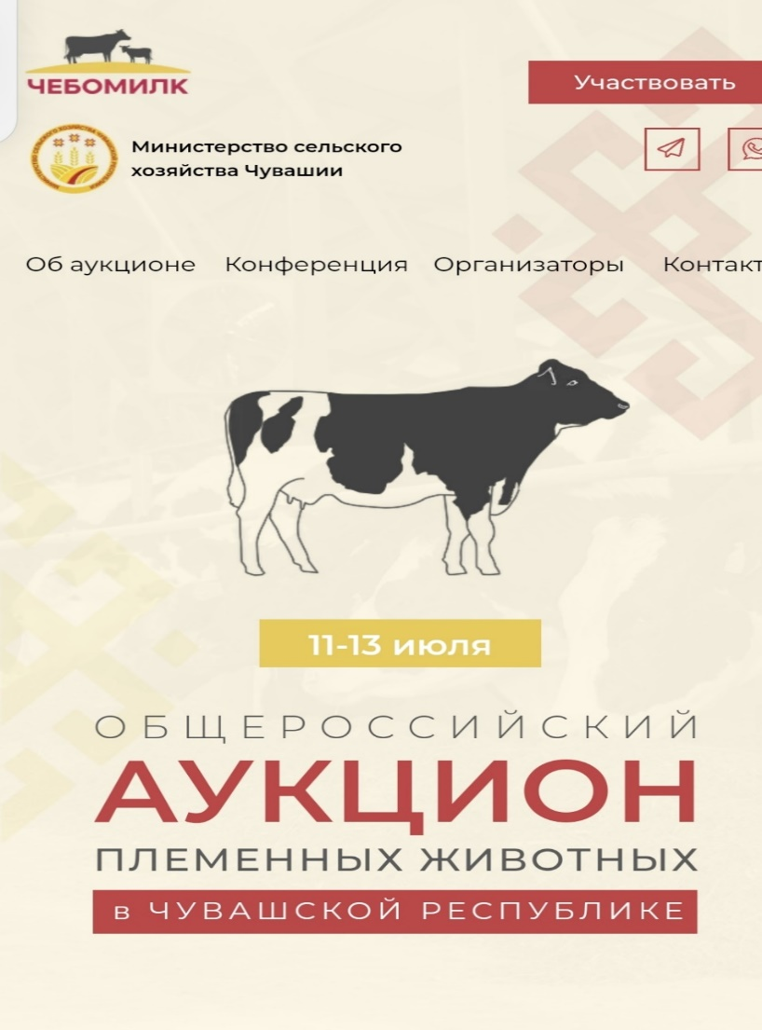
Всероссийская конференция «Племенное животноводство глазами сельхозтоваропроизводителей. Настоящее и будущее»
АЗИЯЭКСПО 2024 - международный сельскохозяйственный конгресс – рабочая встреча с советником Министра СХ РФ Абрамовой О.В.
VII Агропромышленный форум «Молоко России - 2025» – в Екатеринбурге

Slide 33
Спасибо за внимание

